Slide 1

REPORTE EPIDEMIOLÓGICO DE
LORETO, AÑO 2024 (S.E 32)
(Del 08 de agosto al 10 de agosto 2024)
DIRECCION EJECUTIVA DEL CENTRO DE PREVENCION Y CONTROL-CPC
DIRECCION DE EPIDEMIOLOGIA

Slide 2
Enfermedades agrupadas de importancia en la salud pública,
Región Loreto, Año 2024 (S.E. 1 - 32)
De la notificación de enfermedades en la semana epidemiológica 32 se reporta la agrupación de enfermedades bajo vigilancia epidemiológica. El mayor porcentaje se concentra en enfermedades transmitida por vectores; siendo Dengue y Malaria los que reportan el 86.06%. de todos los daños reportados.
En las zoonoticas prevalece Leptospirosis con 2596 casos (8.95%) y en Inmunoprevenibles Varicela sin complicaciones como daño de mayor reporte con 230 casos (0.80%) .
En el grupo de Infecciones congénitas resalta Sífilis no especificada con 156 casos (0.54%).
Fuente: Base Noti Sp Dirección de Epidemiología 2024

Slide 3
Enfermedades Notificadas según tipo de Diagnóstico
Loreto, 2024 (S.E. 1-32).
Hasta la SE 32-2024 se reportaron 38 tipos de enfermedades de estas 21 fueron confirmadas en su totalidad, mientras que 17 de ellas reportan un porcentaje de casos probables sin confirmarse en su totalidad de las cuales 8 de ellas reportan mas del 50% de casos probables.
Siendo dengue una de las enfermedades mas prevalente en la región Loreto, hasta la SE 32 reporta un 46.12% de casos con diagnostico probable de dengue sin signos de alarma y el 47.18% en dengue con signos de alarma.
Las enfermedades que se mantiene como diagnóstico probable al 100% son: síndrome pulmonar por hanta virus, parálisis flácida aguda, Sarampión y tosferina.
Fuente: Base Noti Sp Dirección de Epidemiología 2024

Slide 4


MALARIA

Slide 5
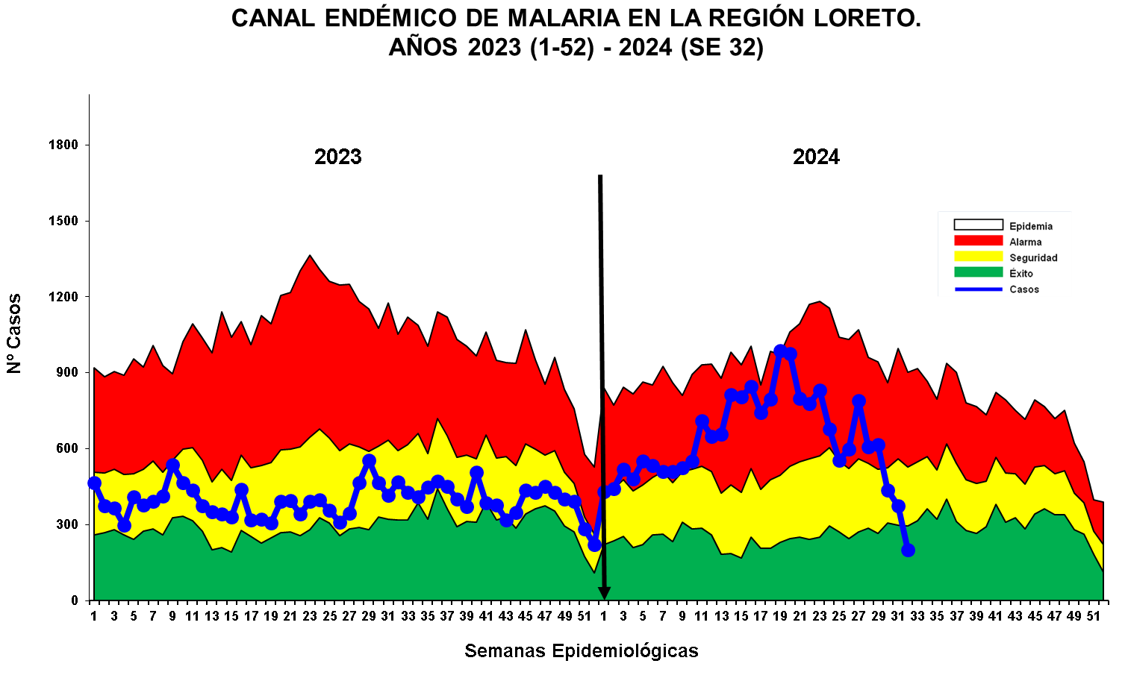
Hasta la S.E. 32 - 2024, se reportaron 20 309 casos de malaria:16 572 (81.6%) Malaria P. Vivax, 3 723 (18.4%) Malaria falciparum y 14 (0.1%) Malaria malariae. En el año 2023 se reportaron 12 592 casos de malaria, 7 717 casos menos que en el presente año, esto representa un 61.28% de incremento de casos de malaria con respecto al 2023. En el 2024, se observa un incremento progresivo entre las SE11 a la SE19. en las últimas 5 semana se puede observar un descenso de casos la cual es común en esta época del año por la vaciante de los ríos. Siendo la cobertura de notificación del 64% la curva de casos de malaria se actualizara la SE 33 y se podrá determinar el estado real de los casos en la región Loreto.

Slide 6
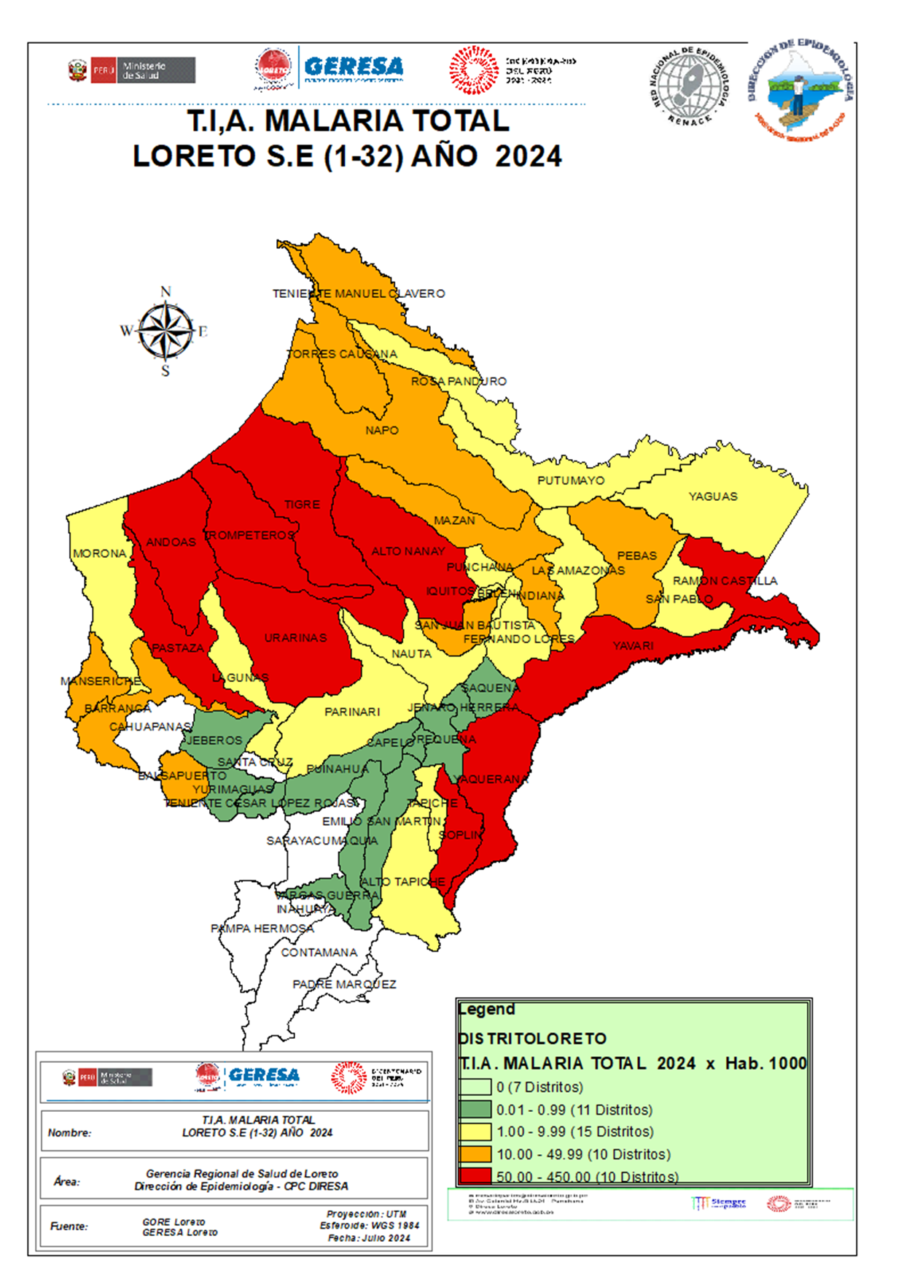
Casos de Malaria Total por distritos, Región Loreto,
(S.E. 01 – 32 - 2024 )
Hasta la SE 32-2024. en 46 distritos se ha reportado 20 309 casos de Malaria Total, el 81.14% de casos se concentra en 11 distritos, siendo los 3 distritos principales: Yavarí (17.69%), Andoas (14.03%) y Pastaza (9.17%).
No hay incremento de fallecidos con respecto al la semana anterior, manteniéndose en 7 fallecidos: 6 por malaria vivax y 1 por malaria falciparum.
Según el mapa de riesgo de malaria total nos presenta, 10 distritos de muy alto riesgo, 10 distritos de alto riesgo, 15 distritos de mediano riesgo y 11 distritos de bajo riesgo y 9 distritos sin riesgo de transmisión. Sumando 46 distritos con presencia de caso de malaria. 6 distritos no reportaron casos de malaria en el presente año.
Fuente: Base de datos del Noti Web de la Dirección de Epidemiología- GERESA Loreto

Slide 7
Casos de Malaria Total por distritos, Región Loreto,
(S.E. 01 – 32 - 2024 )
Hasta la SE 32-2024. 21distritos reportaron un incremento de casos con respecto al 2023, de las cuales 10 reportaron un incremento de mas del 100%, siendo los distritos de Indiana, Pebas y Ramon Castilla los que reportan de 9 a 11 veces mas casos que el 2023.
20 distritos reportaron un disminución de casos de malaria con respecto al 2023, los distritos con mayor descenso de casos son: Cahuapanas y Jeberos.
6 distritos reportaron casos nuevos de malaria con respecto al 2023 que a la misma fecha no presento caso de malaria.
Solo un distrito no reporta casos de malaria en el 2024(Santa Cruz)
Fuente: Base de datos del Noti Web de la Dirección de Epidemiología- GERESA Loreto

Slide 8
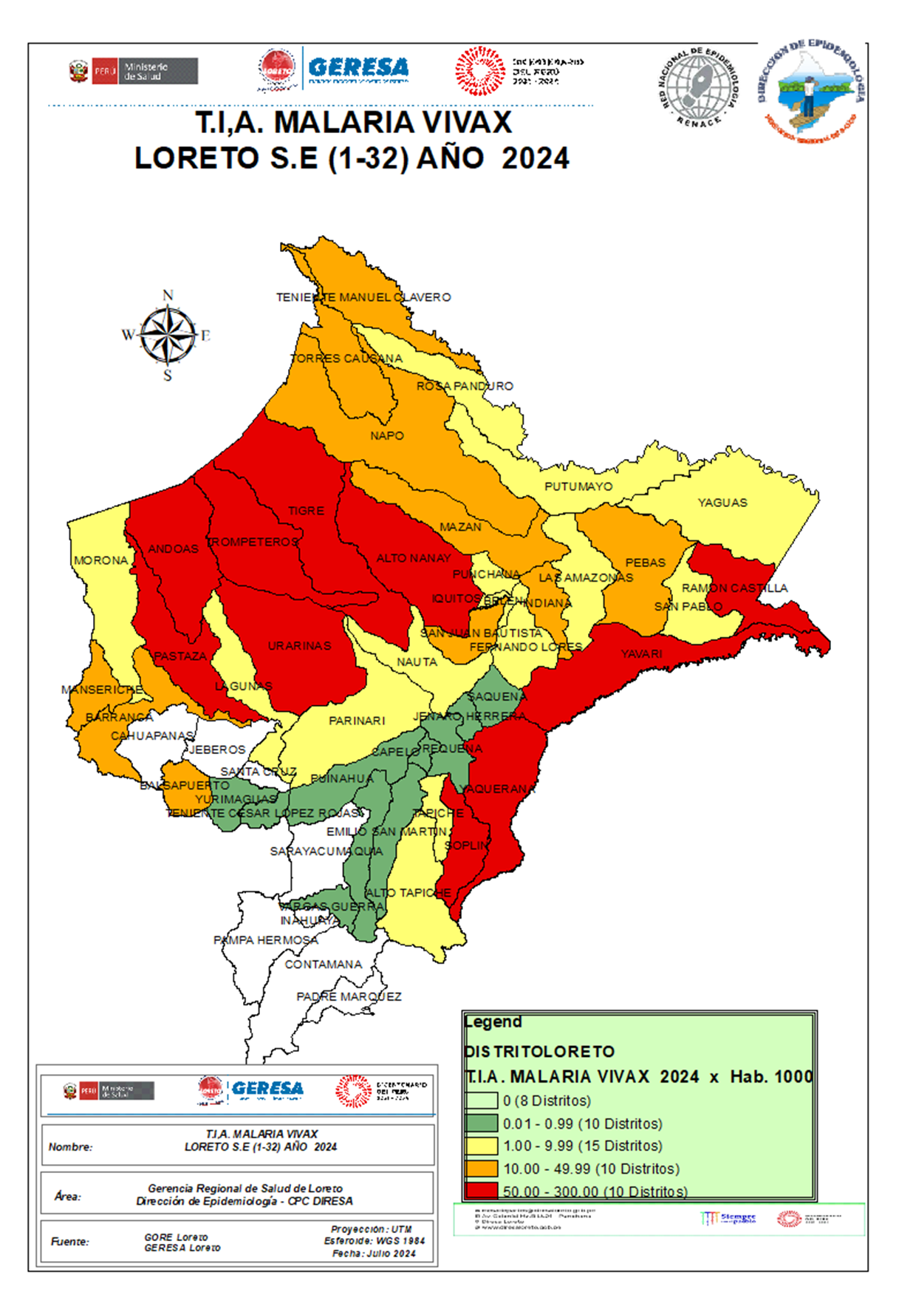
Casos de Malaria P. Vivax por distritos, Región Loreto (S.E. 01–32 - 2024 )
Hasta la S.E. 32 del 2024, 45 distritos reportan casos de Malaria P. vivax, de ellos, 12 distritos concentran el 81.25% de los casos de la Región. 21 distritos reportan incremento de P. vivax con respecto al 2023. 6 distritos que no reportaron casos el 2023, reportaron el presente año.
Fuente: Base de datos del Noti Web de la Dirección de Epidemiología- GERESA Loreto

Slide 9
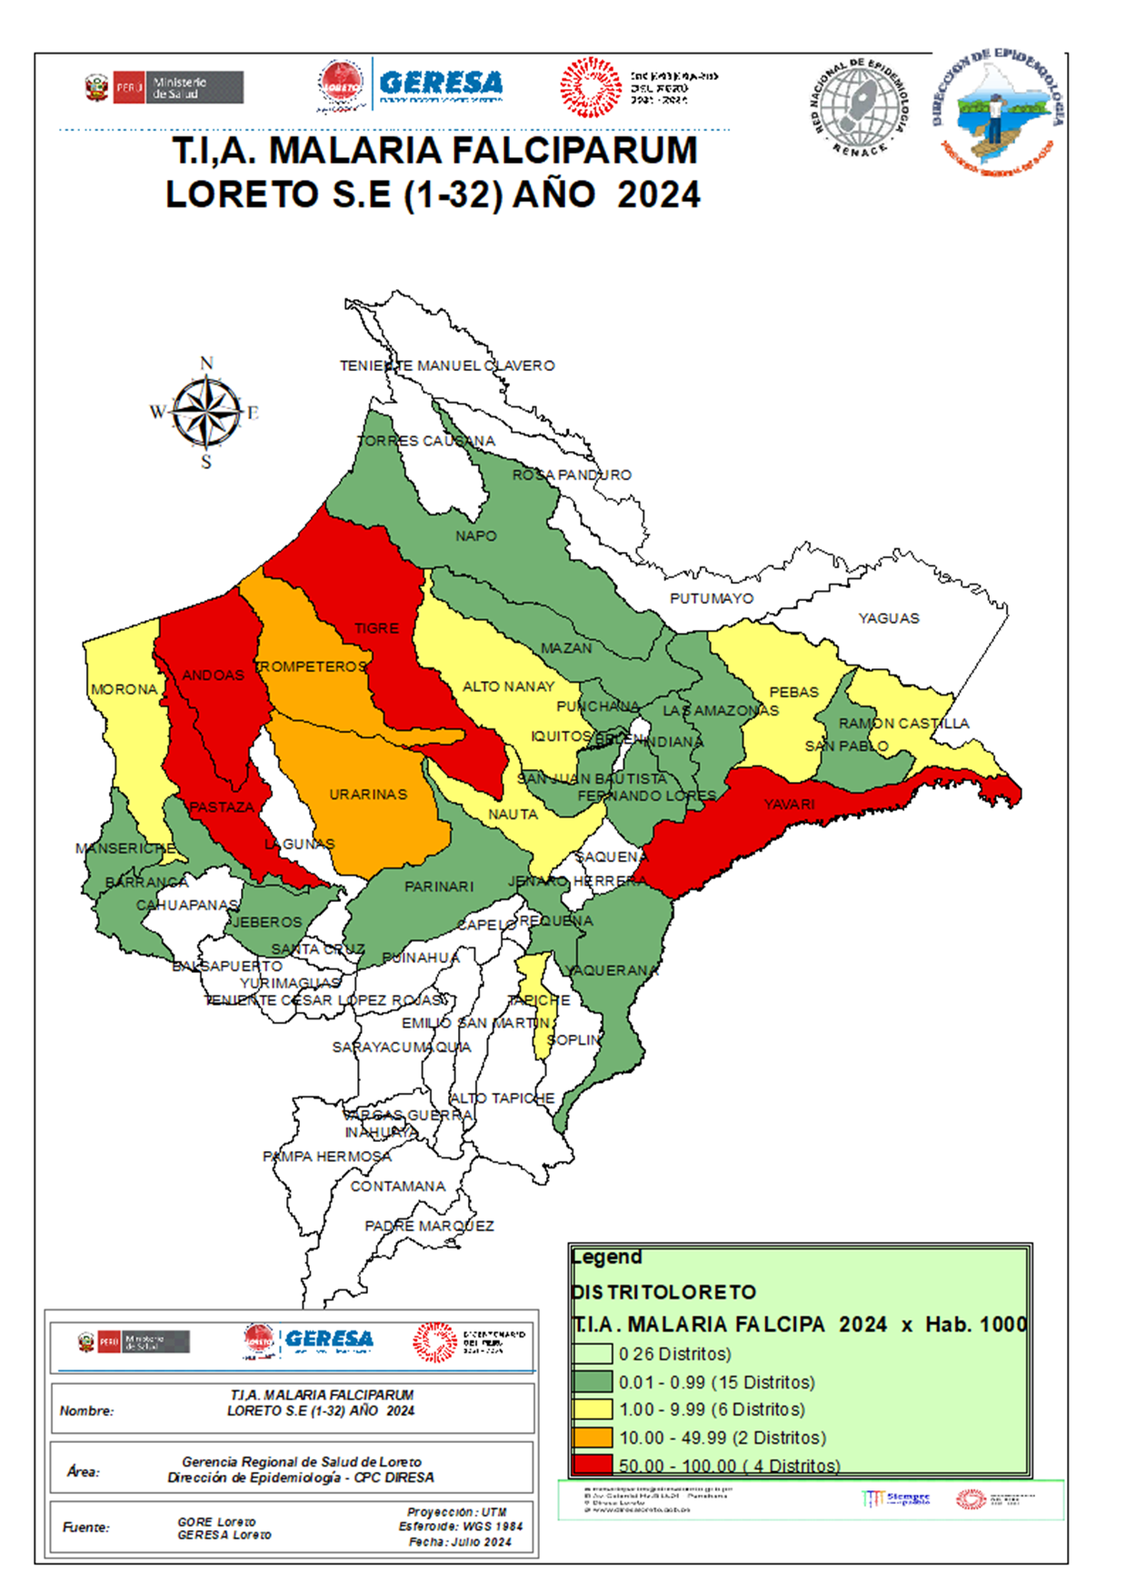
Casos de Malaria Falciparum por distritos, Región Loreto,
(S.E. 01 - 32 - 2024 )
Fuente: Base de datos del Noti Web de la Dirección de Epidemiología- GERESA Loreto
Hasta la S.E. 32 - 2024 se han reportado 3723 casos de Malaria Falciparum, 5 distritos concentran el 85.47% de los casos. Es importante resaltar que el 202; 8 distritos reportaron casos de falciparum, que en el 2023 no reportaron. Así mismo se observa un incremento de casos de falciparum en 14 distritos, con incremento de mas 7 veces con respecto al 2023, como los distritos de Alto Nanay, Pebas, Nauta, Ramon Catilla. Según el mapa de riesgo de la SE 32-2024, 04 distritos se encuentran en Muy Alto Riesgo de transmisión de malaria falciparum.

Slide 10
Estratificación del Riesgo de Malaria según Índice Parasitario Anual –IPA x 1000 hab. Región Loreto, S.E. 32- 2024
Según el nivel de riesgo para Malaria total hasta la S.E.32-2024, Loreto reporta: 10 distritos de Muy Alto riesgo (Yavarí, Yaquerana, Pastaza, Soplin, Alto Nanay, Andoas, Tigre, Trompeteros, Urarinas y Ramón Castilla), 10 distritos de Alto riesgo, 15 de Mediano riesgo y 11 de bajo riesgo de transmisión de malaria, 7 Distrito no presenta riesgo de transmisión de malaria.
Fuente: Base de datos del Noti Web de la Dirección de Epidemiología- GERESA Loreto

Slide 11
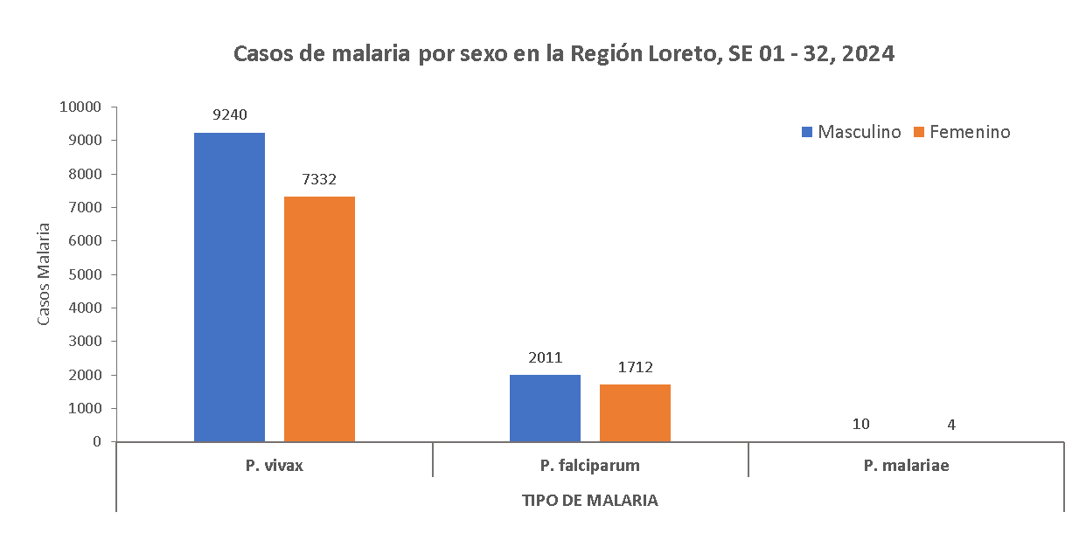
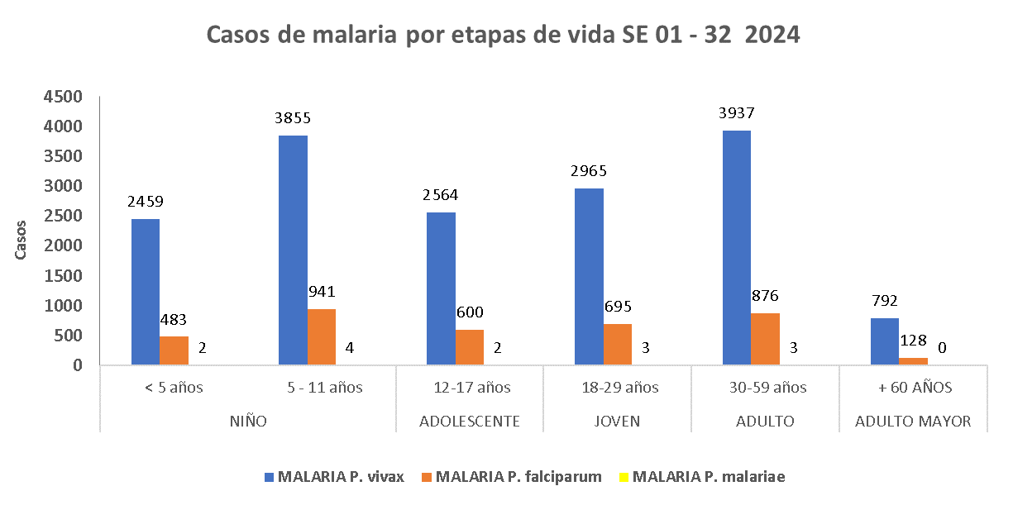
Número de casos de Malaria según etapa de vida , Región Loreto
SE 01 -32 - 2024.
Según etapa de vida, los casos de malaria se concentran en la etapa niño (38.13%), lo cual demuestra transmisión autóctona en las comunidades de riesgo, seguido de los casos de malaria en la etapa adulto con el 23.71%. Los casos de malaria según sexo el 55.4% de casos son en hombres y 44.6% en mujeres, lo cual demuestra aún más que los casos de malaria son de transmisión autoctona en las comunidades endémicas de malaria
Fuente: Base de datos del Noti Web de la Dirección de Epidemiología- GERESA Loreto

Slide 12
DENGUE

Slide 13
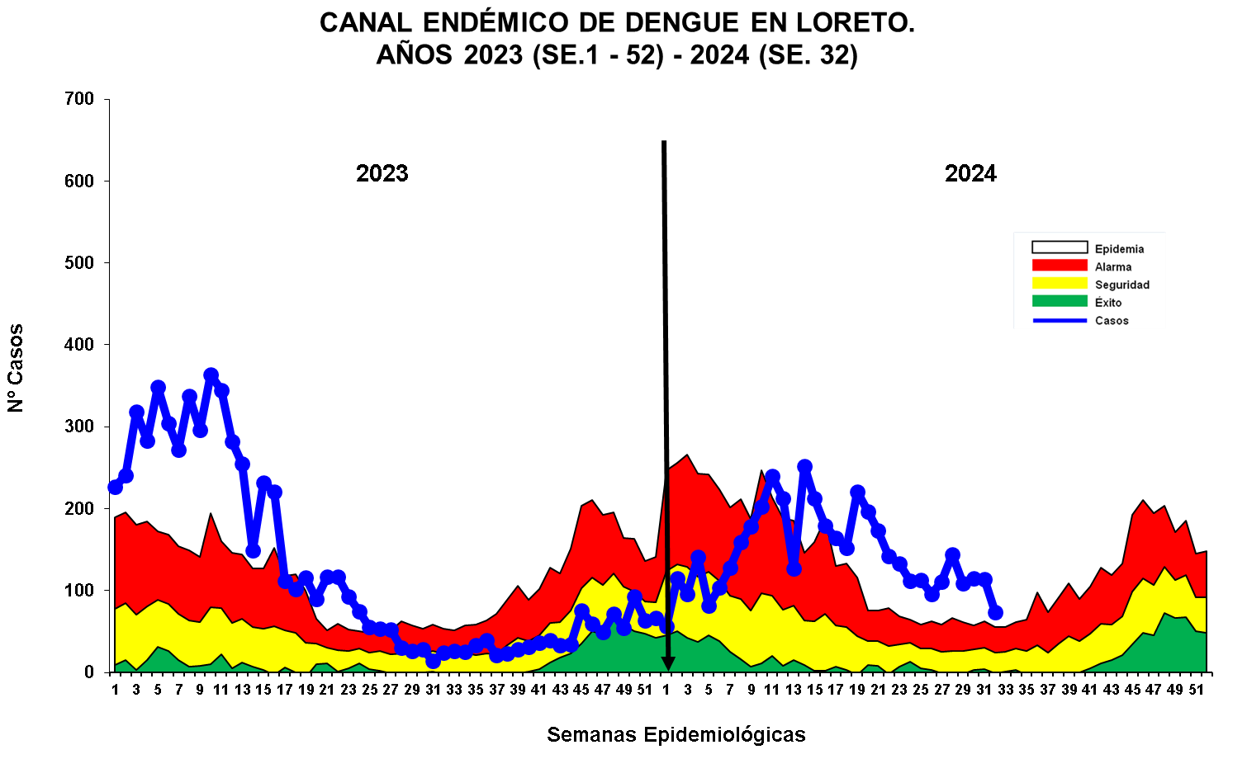
Fuente: Base de datos del Noti Web de la Dirección de Epidemiología- GERESA Loreto
Hasta la SE 32-2024 se reportó 4 657 casos de dengue: 2 505 (53.8%) son confirmados y 2 152 (46.2%) son probables en espera de su clasificación final. Se reportaron 4 159 (89.31%) casos Dengue Sin Señales de Alarma, 496 (10.65%) casos Dengue con signos de alarma y 02 casos de Dengue Grave (0.04%), no se reportaron fallecidos hasta la presente semana. Se observa que desde las primeras semanas del año 2024, los casos se fueron incrementando hasta llegar a zona epidémica, en las últimas semana se mantiene oscilante en Zona de Epidemia.

Slide 14
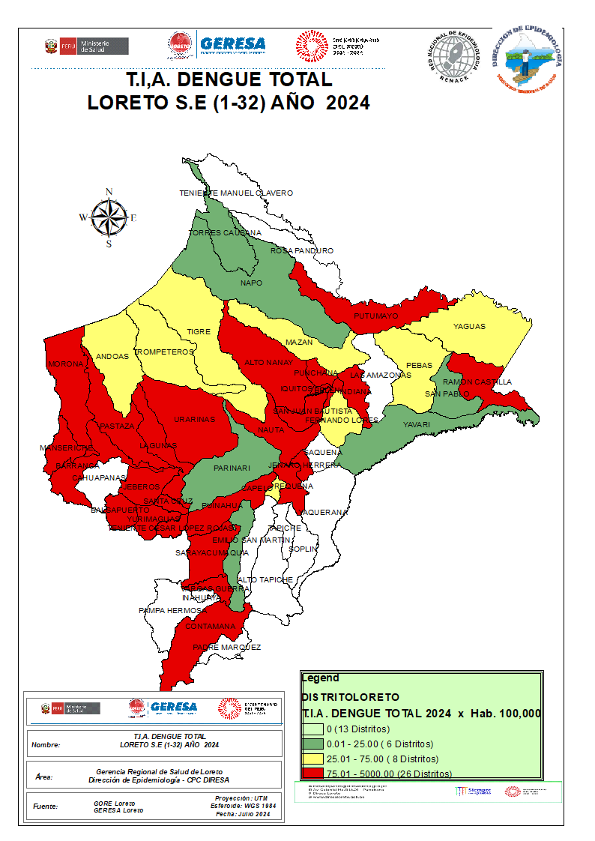
Resumen Situación del Dengue en Loreto S.E 1-32-2024
4657
Casos Totales
2 505
Casos confirmados
2 152
Casos Probables
00
Fallecidos
0
(corte 13/08/2024) Hospitalizados
Fuente: Base de datos del Noti Web de la Dirección de Epidemiología- GERESA Loreto

Slide 15
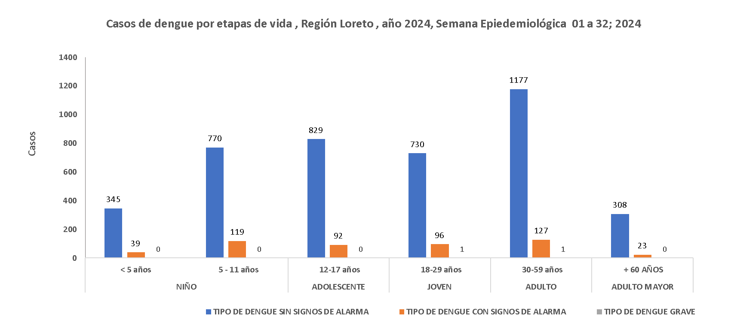
Casos de Dengue notificados por tipo de diagnóstico según etapas de vida y sexo. Región Loreto SE1-SE 32 - 2024.
Hasta la S.E.32-2024. La etapa adulto y la etapa de vida Niño, son las etapas de vida más afectadas por dengue, con el 28.02% y el 27.34% respectivamente.
En cuanto a sexo, prevalece el sexo femenino con 52.03% de casos de dengue no existiendo una diferencia significativa con el sexo masculino.
Prevalece en todas las etapas de vida los casos de dengue sin signos de Alarma con el 89.3%.
Fuente: Base de datos del Noti Web de la Dirección de Epidemiología- GERESA Loreto

Slide 16
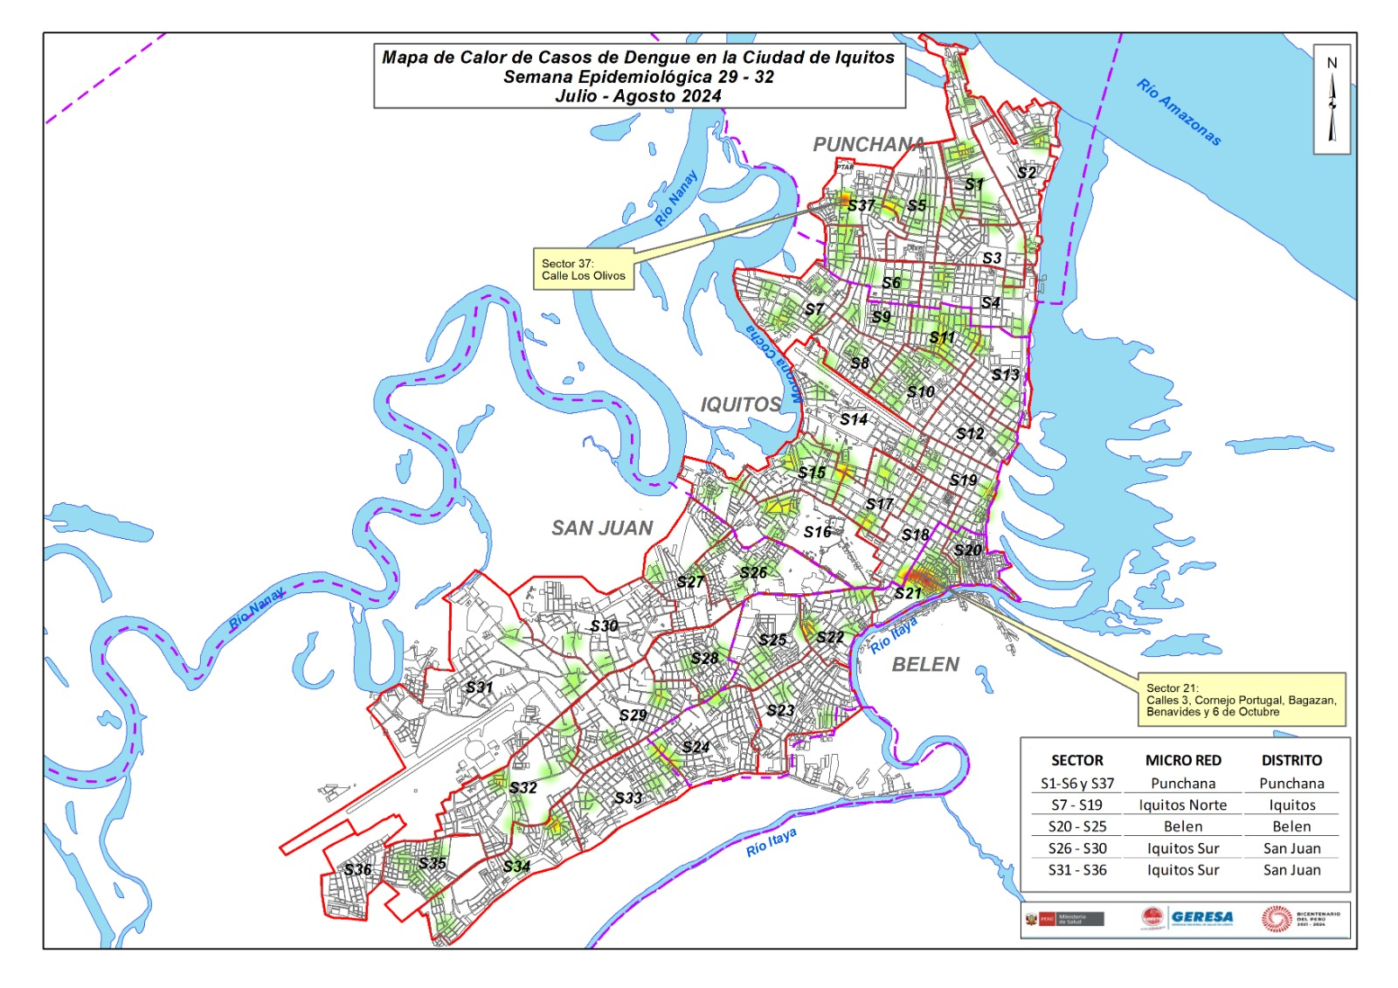
Mapa de calor de Dengue, Iquitos ciudad S.E. 29 - 32 - Año 2024.
Entre la SE 29-32, el mapa de calor de dengue muestra casos dispersos en los 4 distritos de la ciudad de Iquitos.
Se presentan puntos muy focalizados de concentraciones de casos en el Sector 37, del distrito de Punchana, calle los olivos y el sector 21, del distrito de Belén en las calles cornejo Portugal, Bagazan, Benavidez y 6 de octubre.

Slide 17


DIAGNÓSTICO DEL VIRUS DENGUE
LABORATORIO DE REFERENCIA REGIONAL DE LORETO
UNIDAD DE VIROLOGIA
REPORTE N°32: SE 32.2024
(Corte, 10 AGOSTO 2024)

Slide 18
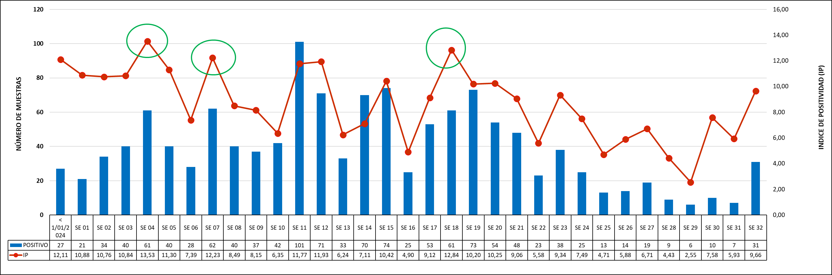
NÚMERO DE MUESTRAS DE DENGUE E INDICE DE POSITIVIDAD (IP) POR SEMANA EPIDEMIOLÓGICA. SE32- 2024. (CORTE 10.08.2024)
Fuente: GERESA Loreto: CPC. Dirección de Referencia Regional de Loreto. Unidad de Virología. NetLabv.2
El Índice de Positividad, muestra el porcentaje de resultados positivos con respecto al número total de pruebas procesadas.
Se observa un incremento del IP en las SE4 (13.5%), SE7 (12.2) y SE18 (12.7%), sin embargo se observa una disminución del IP principalmente en la SE22 (IP:5.58%) y en la SE 29 con un IP del 2.84 %; en la última SE 32 se registra un IP de 9.66%.

Slide 19
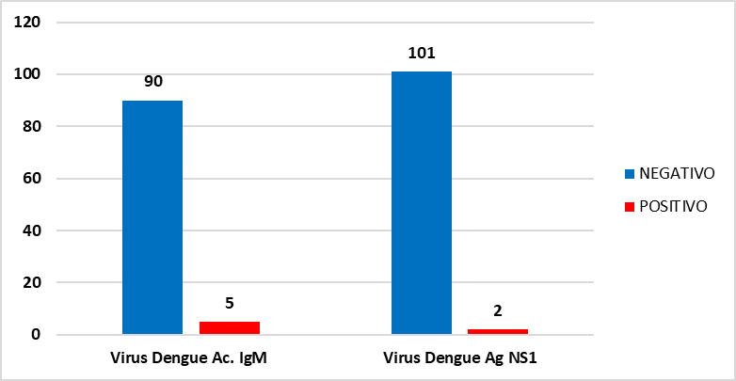
RESULTADOS DENGUE POR TIPO DE PRUEBA Y SE (IgM y NS1). SE32-2024. (CORTE 10.08.2024)
Fuente: GERESA Loreto: CPC. Dirección de Referencia Regional de Loreto. Unidad de Virología. NetLabv.2
En la SE 32, se procesaron 95 muestras por la prueba de ELISA anticuerpo IgM, esta prueba se procesan en pacientes con tiempo de enfermedad mayor a 5 días, dando como resultado 5 casos positivos y 90 negativos.
En relación a la prueba de ELISA antígeno NS1, (permite un diagnóstico temprano, detecta la presencia del virus durante los primeros 5 días de enfermedad), se procesaron 103 muestras de ellas 2 positivos y 101 negativos.

Slide 20
RESULTADOS POSITIVOS A ANTIGENO DENGUE NS1 POR PROVINCIAS.
(CORTE 10.08.2024)
Fuente: GERESA Loreto: CPC. Dirección de Referencia Regional de Loreto. Unidad de Virología. NetLabv.2
En la SE 11 se reportaron un total de 80 muestras positivas al antígeno Dengue NS1, siendo la SE con mayor número de muestras positivas de menos o igual a 5 días de enfermedad. En la SE 32, se reportaron 20 casos positivos. Alto Amazonas y Maynas reportaron el mayor número de muestras positivos al antígeno Dengue NS1

Slide 21
RESULTADOS POSITIVOS A ANTICUERPO IGM DENGUE POR PROVINCIAS.
(CORTE 10.08.2024)
Fuente: GERESA Loreto: CPC. Dirección de Referencia Regional de Loreto. Unidad de Virología. NetLabv.2
En la SE 19 se reportaron un total de 31 muestras positivas al anticuerpo IgM Dengue, siendo la SE con mayor número de muestras positivas mayores a 5 días de enfermedad. En la SE 32 se reportaron11 casos positivos para IgM.
Alto Amazonas y Maynas reportaron el mayor número de muestras positivos al anticuerpo IgM de Dengue.

Slide 22
RESULTADOS DENGUE PROCESADOS POR MESES. (CORTE 10.08.2024)
En lo que va del mes de agosto 2024 se han procesado un total de 487 muestras, 41 fueron positivas. El IP mas alto, corresponde al 05 de agosto (IP: 9.89%).

Slide 23
RESULTADOS DENGUE POR DISTRITO Y ESTABLECIMIENTOS DE SALUD (EESS). SE 32 2024. (CORTE 10.08.2024)
Fuente: GERESA Loreto: CPC. Dirección de Referencia Regional de Loreto. Unidad de Virología. NetLabv.2
Los establecimientos de Salud que remitieron mayor número de muestras fueron: Hospital Iquitos, Hospital Santa Gema de Yurimaguas y Bellavista Nanay, 54, 48 y 36 muestras respectivamente.

Slide 24
IDENTIFICACIÓN DE LOS SEROTIPOS DEL DENGUE (DENV-1,2,3 Y 4) EN LA REGIÓN LORETO HASTA LA SE32-2024
La dinámica de los serotipos de Dengue en los años 2023 y 2024. Hasta la SE22-2024 se identificaron tres serotipos del virus: DENV-1, DENV-2 y DENV-3. Observándose nuevamnete la presencia del serotipo DENV-3, en la SE 30. No se detectó la presencia del serotipo DENV-4 y el serotipo DENV-1 muestra una predominancia desde la SE02.
24
FUENTE: INS, NetLab V.02, LRRL-LORETO, Unidad de Biología Molecular

Slide 25
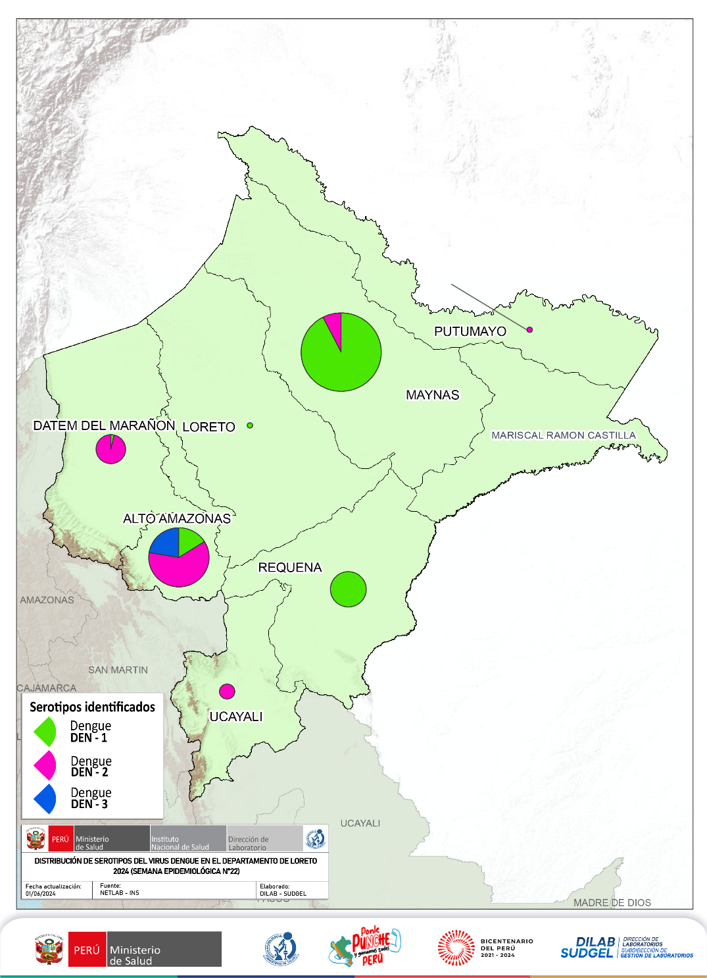
DISTRIBUCIÓN DE LOS SEROTIPOS DEL DENGUE (DENV-1,2,3 Y 4) EN DISTRITOS DE LA REGIÓN LORETO (SE01-SE32.2024)
Hasta la SE31 se analizaron 601 muestras positivas a dengue por Serología (Prueba de ELISA-NS1) de las cuales 94 con resultado negativo y 507 fueron identificadas; 316 (62%) corresponden al Serotipo Denv-1 identificado en 13 distritos; 151 (30%) corresponde al Serotipo Denv-2 identificado en 11 distritos, principalmente en las provincias de Alto Amazonas, Datem del Marañón, Maynas y Ucayali, y 40 casos correspondientes al serotipo Denv-3 (8%) en las provincias de Alto Amazonas (30) y Maynas (9).
FUENTE: INS, NetLab V.02, LRRL-LORETO, Unidad de Biología Molecular

Slide 26
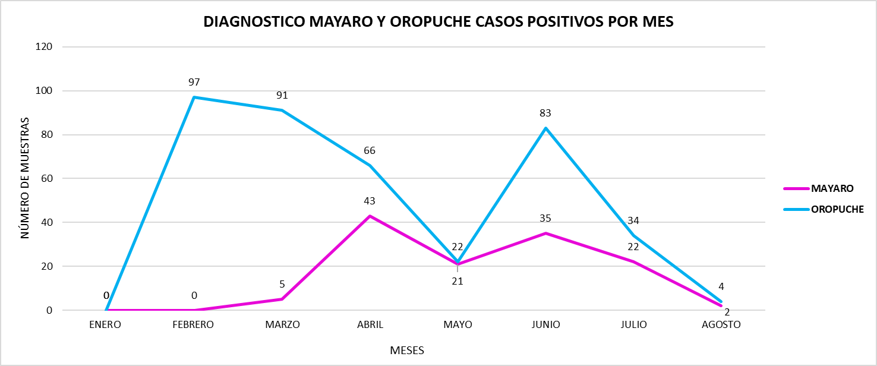
DIAGNÓSTICO DIFERENCIADO: CHIKUNGUNYA, MAYARO,OROPUCHE, ZIKA.
(CORTE 10.08.2024)
NÚMERO DE MUESTRAS DE DIAGNOSTICO DIFERENCIADO REPORTADAS POR MESS
Se remitieron al Instituto Nacional de Salud (INS), 4666 muestras negativas al diagnóstico serológico de Dengue, para realizar un diagnóstico diferenciado de otras arbovirosis
MAYARO: 5 positivas en marzo, 43 positivas en abril, 21 muestras positivas en mayo, 35 positivo en junio, 22 positivos en julio Ninguna muestra positiva en lo que va de agosto.
OROPUCHE: 97 positivos en febrero, 91 positivos en marzo, 66 positivosen abril , 22 positivos en mayo, 83 positivos en junio,34 en julio y ninguna muestra positiva en lo que va del mes de agosto.
Ningún positivo reportado para Zika y Chicungunya.
Los resultados indican la circulación de los Virus Mayaro, desde el mes de marzo y Oropuche desde el mes de febrero en la Región Loreto.
Fuente:. NetLabv.1, (MAYARO, OROPUCHE); NetLabv.2.(ZIKA,CHIKUNGUNYA) Instituto Nacional de Salud
Se observa la presencia del virus Oropuche desde el mes de febrero donde se reportaron 97 casos positivos, los mismos que fueron disminuyendo hacia el mes de marzo, abril y mayo, donde se reportaron solo 22 casos positivos, sin embargo hacia el mes de junio se observa un incremento considerable, disminuyendo en lo que va julio y agosto.
La presencia del virus Mayaro en la región Loreto se observa desde el mes de marzo, con 5 casos positivos, en el mes de abril se produce un incremento de los casos, hacia el mes de julio se observa una disminución en los casos positivos
La presencia del virus Oropuche es mayor en relación a la presencia del virus Mayaro. Cabe indicar que para ambos virus los casos positivos están disminuyendo.
.
Fuente:. NetLabv.1. Instituto Nacional de Salud

Slide 27
CONTROL VECTORIAL
DIRECCIÓN DE SALUD AMBIENTAL
UNIDAD DE VIROLOGIA
REPORTE N°31: SE 31.2024
(Corte, 03 AGOSTO 2024)

Slide 28
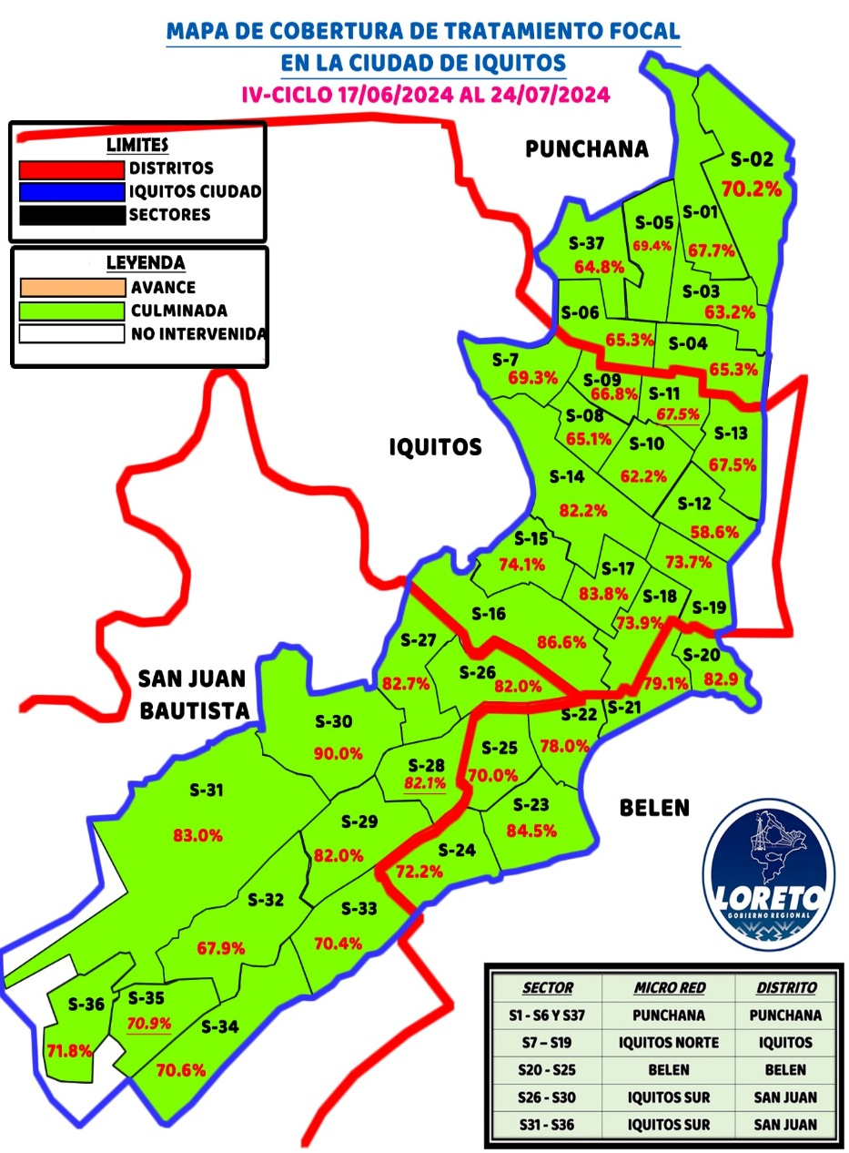
IV CICLO DE TRATAMIENTO FOCAL EN LOS 37 SETORES DE LA CIUDAD DE IQUITOS (17 Junio – 24 Julio 2024)
Se culminó con el IV Ciclo de Control Focal en los 37 sectores, los cuales están distribuidos en los cuatros distritos de la ciudad de Iquitos, teniendo un avance de 72.2%, como cobertura el 73.4%
Fuente: Unidad de Vigilancia Entomológica y Control de Vectores – GERESA LORETO

Slide 29
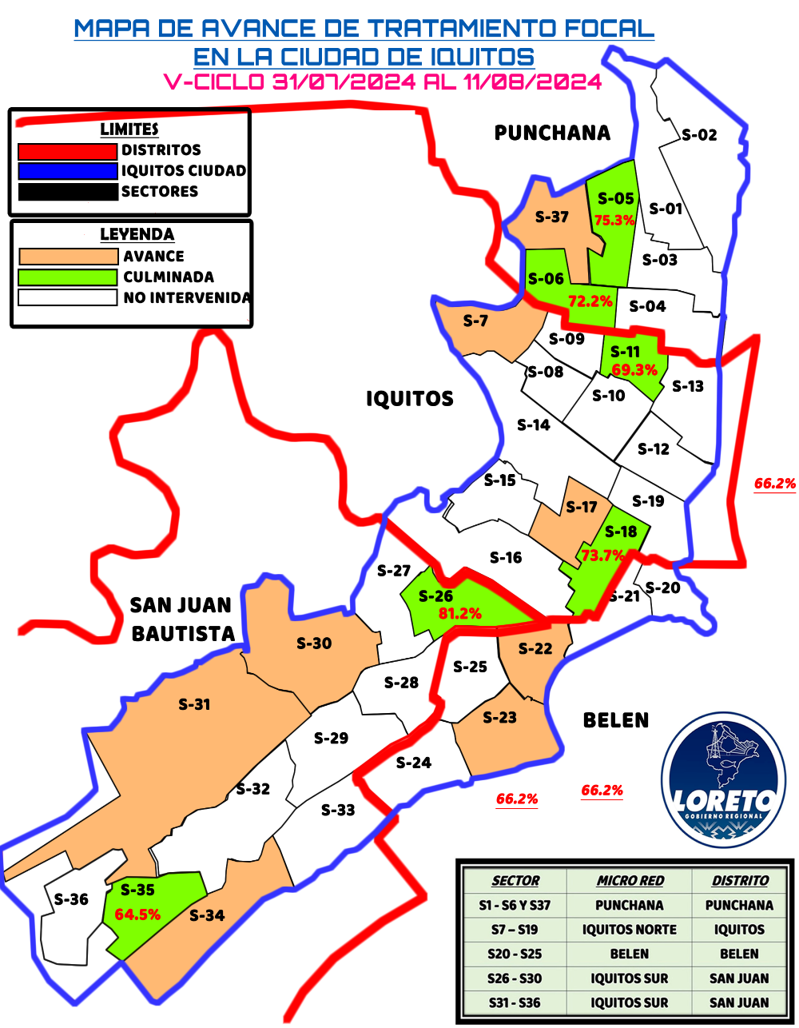
AVANCE DEL V CICLO DE TRATAMIENTO FOCAL EN LOS 37 SETORES DE LA CIUDAD DE IQUITOS (31 Julio – 11 Agosto 2024)
Se está realizando el avance del V Ciclo de Control Focal en los 37 sectores de la ciudad de Iquitos. El Avance registrado en el distrito de Punchana es de 20.6%, Iquitos con 17.6%, Belén con 16.6 y San Juan con 22.2%; coberturando el 82.2% durante el avance en la cuidad de Iquitos
Fuente: Unidad de Vigilancia Entomológica y Control de Vectores – GERESA LORETO

Slide 30
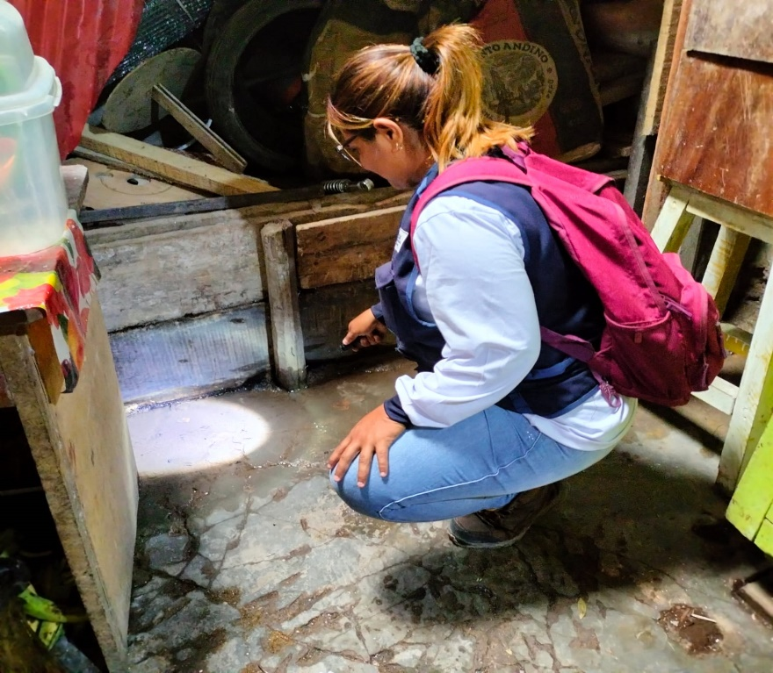
AVANCE DEL IV CICLO DE TRATAMIENTO FOCAL EN LAS LOCALIDADES PERI URBANAS DE LA CIUDAD DE IQUITOS (17 Junio – 15 Julio 2024)
Se está realizando el avanzando del V Ciclo del control larvario en las localidades de Peri urbanas de la ciudad de Iquitos, teniendo un cobertura campo en Santa Clara con 80.3%, en Santo Tomás con 75% (IV ciclo), Quistococha con 65.6%, Delfines con 70.2%.
Fuente: Unidad de Vigilancia Entomológica y Control de Vectores – GERESA LORETO

Slide 31
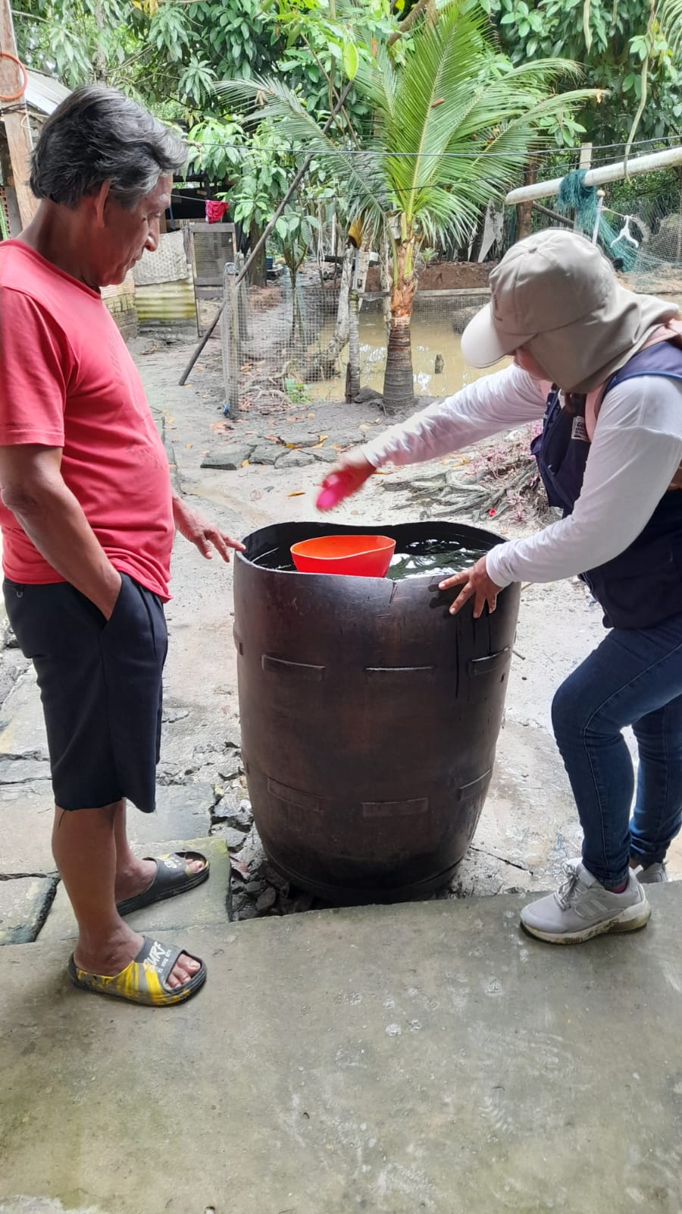
ULTIMAS INTERVENCIONES DE TRATAMIENTO FOCAL EN LAS IPRESS DE LA REGION LORETO UE 400 ABRIL-AGOSTO 2024
Fuente: Unidad de Vigilancia Entomológica y Control de Vectores – GERESA LORETO

Slide 32
LEPTOSPIROSIS

Slide 33
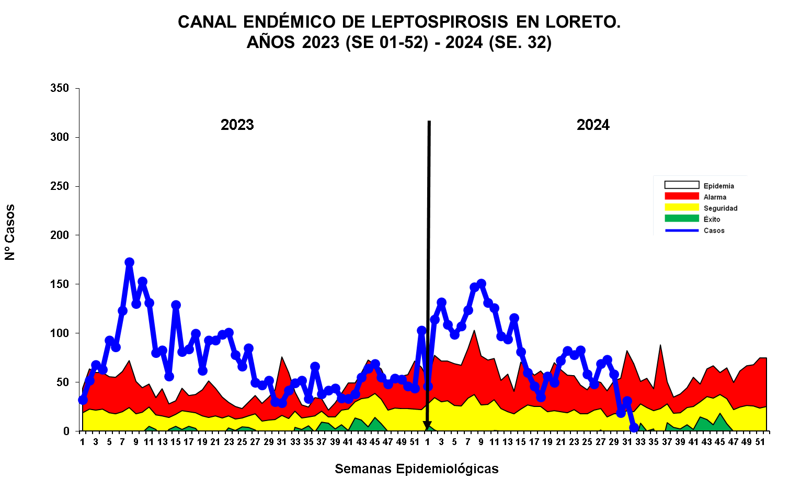
Fuente: Base de datos del Noti Web de la Dirección de Epidemiología- GERESA Loreto
Hasta la S.E. 32-2024 se reportaron 2 596 casos de Leptospirosis, de las cuales se confirmaron 52.7% (1367 casos), como probables 1229 (47.3%) aún pendiente de clasificación por Micro aglutinación (MAT). En el presente año, a partir de la asistencia técnica por parte del CDC/MINSA, se inicio la reclasificación de casos de Leptospirosis según definición operativa vigente. A partir de la SE 14, se visualiza un descenso de casos y se ubica de zona de SEGURIDAD. En el 2023, en el mismo periodo (hasta la SE-32) se notificaron 2644 casos de leptospirosis, 48 más que, en el 2024.

Slide 34
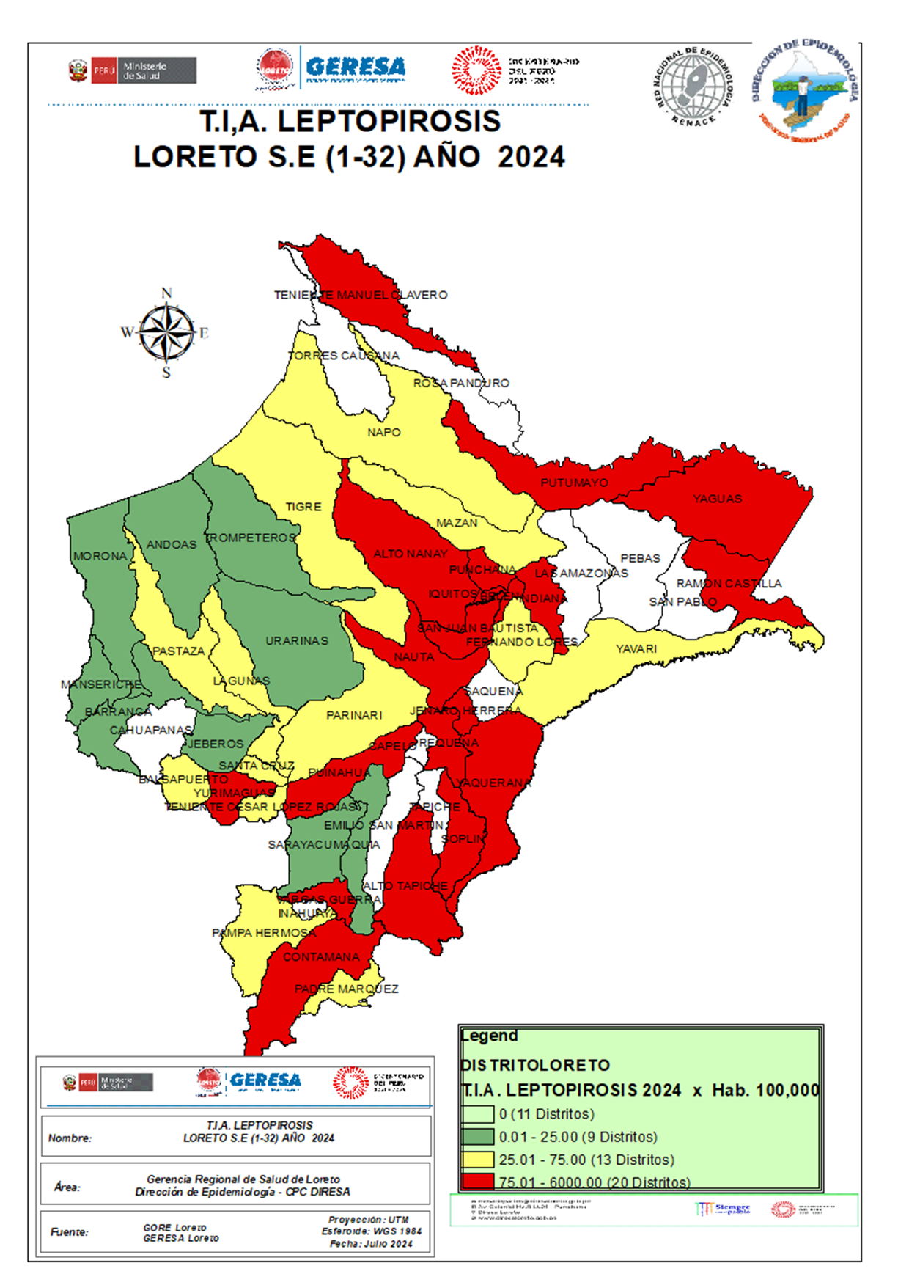
Casos Leptospirosis, por distritos y Semanas epidemiológicas
(S.E. 1 – 32 - 2024 )
Hasta la SE 32-2024, de 42 distritos que reportan casos de leptospirosis, mientras que en le 2023 fueron 39. en el presente año 14 distritos reportan incremento de casos de leptospira hasta la fecha. Los distritos de Punchana y Alto Nanay reportan un incremento de mas de 10 veces con respecto al 2023. 7 distritos que no reportaron caso el 2023 el presente año son considerados de riesgo. Así mismo 4 distritos de riesgo en el 2023 son negativos a leptospirosis en el 2024.

Slide 35
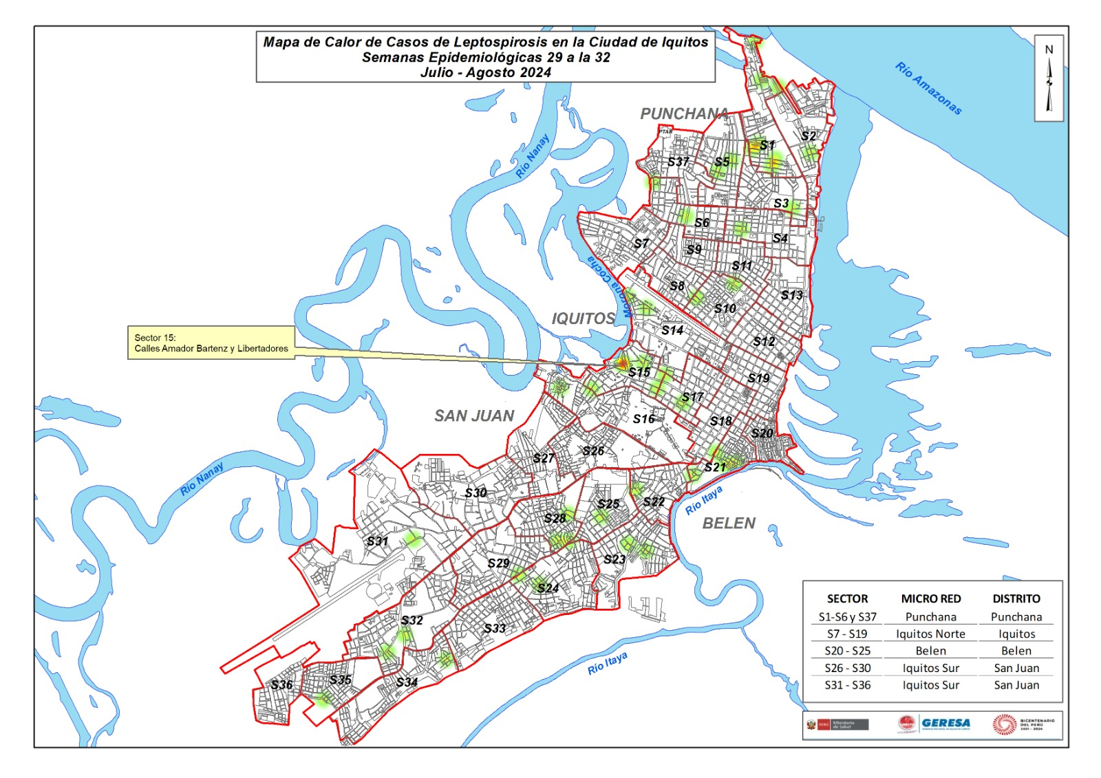
Mapa de calor de Leptospirosis, Iquitos ciudad
S.E. 29 - 32 - Año 2024.
Entre la SE 29-32, el mapa de calor de dengue muestra casos dispersos en los 4 distritos de la ciudad de Iquitos.
Se presentan concentraciones de casos en:
Sector 15, del distrito de Iquitos Amador Bartenz y Libertadores. También se puede observar en el sector 01 del distrito de Punchana

Slide 36


LABORATORIO DE REFERENCIA REGIONAL DE LORETO
DIAGNÓSTICO DE LEPTOSPIROSIS
UNIDAD DE MICROBIOLOGÍA
REPORTE S.E. 32- 2024
PROCESADOS 07, 08 y 09/08/2024

Slide 37
RESULTADOS DE MUESTRAS PROCESADAS PARA DIAGNÓSTICO DE LEPTOSPIROSIS POR EL MÉTODO DE ELISA IgM, POR ESTABLECIMIENTO DE SALUD DE LA S.E. 32 – 2024
En la S.E. 32 2024 Ingresaron 56 muestras de suero, obtenidas en 14 IPRESS para diagnóstico por el método de ELISA IgM para el Diagnóstico de Leptospira.
El 46.4% fueron REACTIVAS y el 5.4% fueron INDETERMINADAS, las cuales fueron remitidas al INS para confirmación por el Método de Micro Aglutinación (MAT). Observamos que el mayor % de resultados son NO REACTIVOS para Leptospirosis (48.2%), de ellas el mayor porcentaje fue del Hospital Apoyo Iquitos y la IPRESS Bellavista Nanay.
La mayor cantidad de muestras se registran en 3 IPRESS: Hospital Apoyo Iquitos (11) e IPRESS Bellavista Nanay (11), Hospital Regional de Loreto (9).

Slide 38
RESULTADOS DE MUESTRAS PROCESADAS PARA DIAGNÓSTICO DE LEPTOSPIROSIS POR EL MÉTODO DE ELISA IgM, POR DISTRITOS DE LA S.E. 32 – 2024
En la S.E. 32 2024 Ingresaron 56 muestras de suero, obtenidas en 12 distritos de la región Loreto para diagnóstico por el método de ELISA IgM para el Diagnóstico de Leptospira.
Al igual que a nivel de las IPRESS, el 46.4% fueron REACTIVAS y el 5.4% fueron INDETERMINADAS, así como también se registran mayor % de resultados NO REACTIVOS para Leptospirosis (48.2%), de ellas el mayor porcentaje de No Reactivos fue del distrito de San Juan Bautista.
Los distritos con mayor número de muestras Reactivas fueron San Juan (7), Belén (7) e Iquitos (5).
La mayor cantidad de muestras obtenidas y analizadas se registran en 3 distritos: San Juan (14), Iquitos (11) y Belén (11).

Slide 39
MUESTRAS PROCESADAS S.E 01 - 32 - 2024
DIAGNÓSTICO DE LEPTOSPIROSIS POR EL METODO ELISA IgM (LRRL) Y MAT (INS)
Hasta la S.E. 32 se observa que el total de muestras enviadas para confirmación por MAT al INS es 2999, entre Reactivos (2100) e Indeterminados (899).
El 46.0 % de los 2100 muestras que habían resultado Reactivas por Elisa IgM, se confirmaron como MAT Reactivos
El 32.1% de los 899 muestras con resultados Indeterminadas por Elisa IgM, se confirmaron como MAT Reactivos
Del total de muestras analizadas por MAT (2999), solo el 41.8% se confirmaron como MAT Reactivos.

Slide 40
OFIDISMO

Slide 41
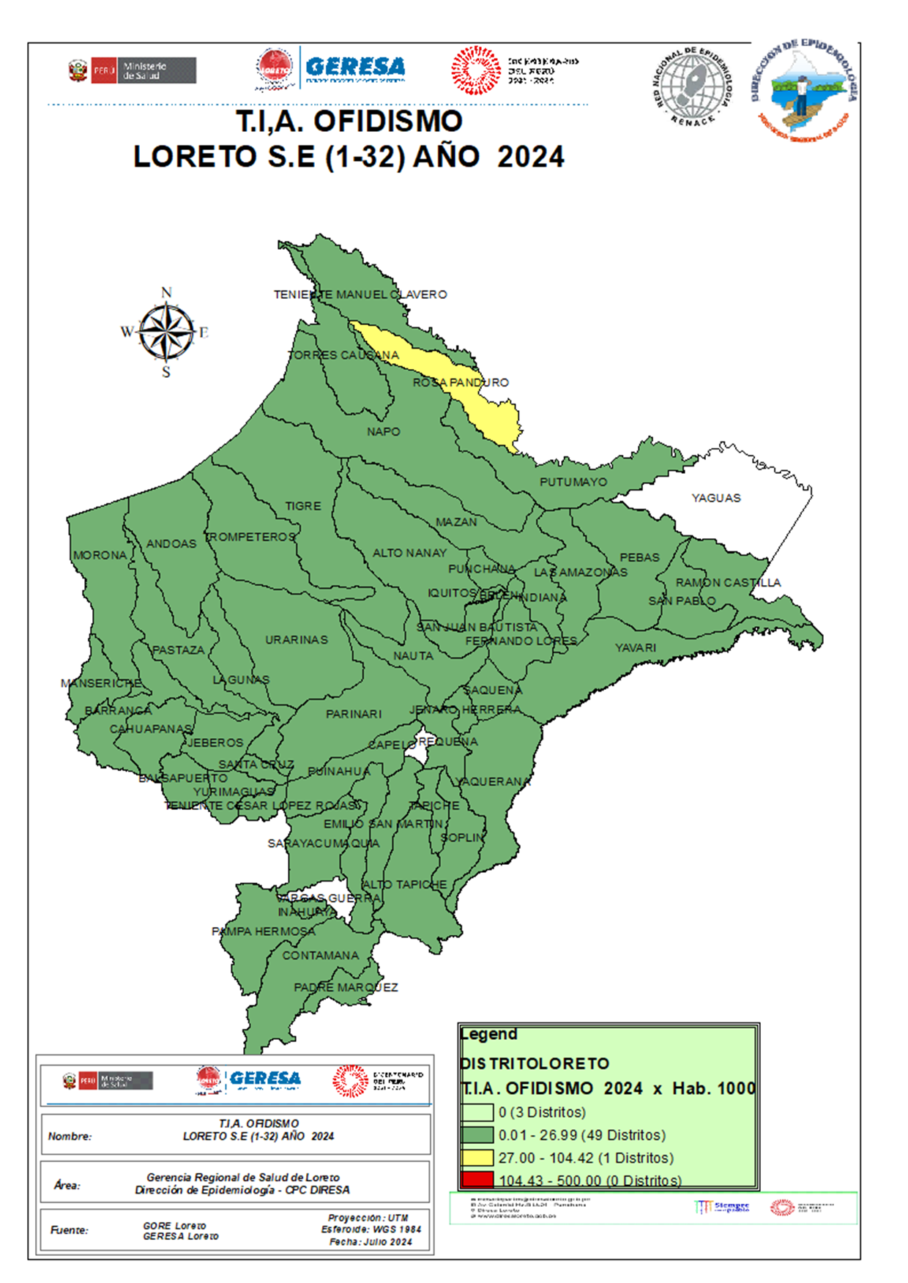
Casos de Ofidismo según distritos, Región Loreto,
(S.E. 01 – 32 - 2024 )
Hasta la S.E. 32-2024, 50 distritos han reportados 404 casos de ofidismo, el 80.2% se concentran en 26 distritos, entre los tres primeros se encuentra los distritos de Yurimaguas (7.67%), San Juan Bautista (7.18%) y Manseriche (6.19%), se han reportado 4 defunciones por Ofidismo procedentes de los distritos: 01 Trompeteros, 01 Teniente Cesar López Rojas, 01 Urarinas y 01 del distrito de Teniente Manuel Cavero. En el mismo periodo del 2023 se reportaron 393 accidentes ofídicos y 03 fallecido en los distritos de Torres Causana, Manseriche y Andoas.

Slide 42
TUBERCULOSIS

Slide 43
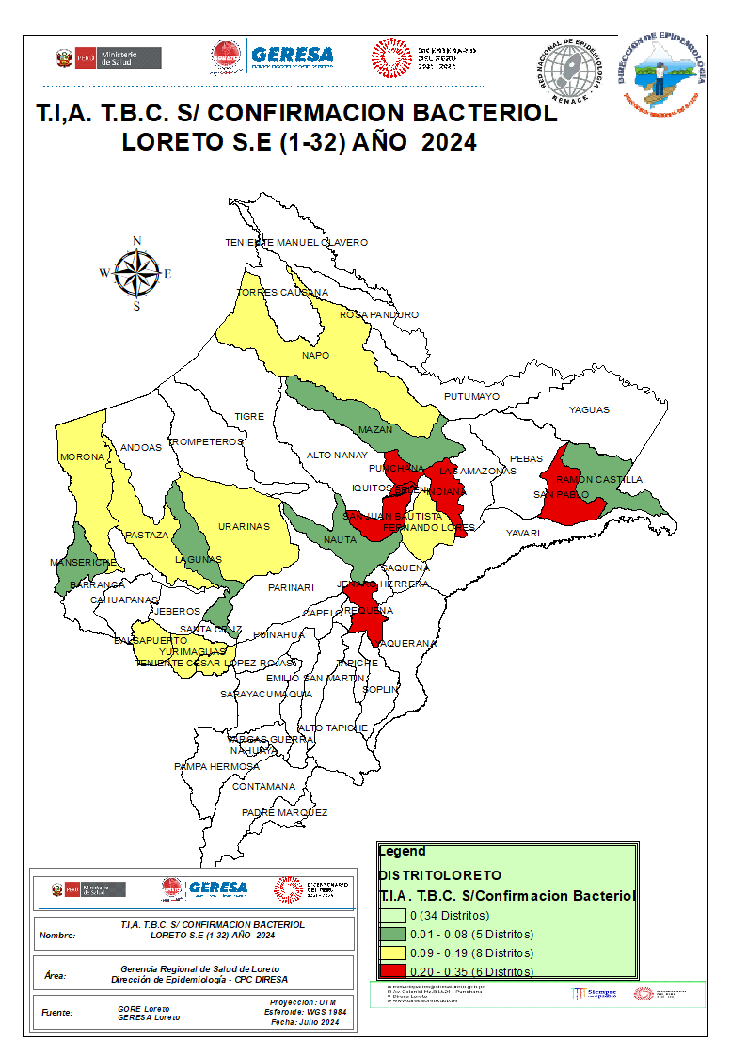
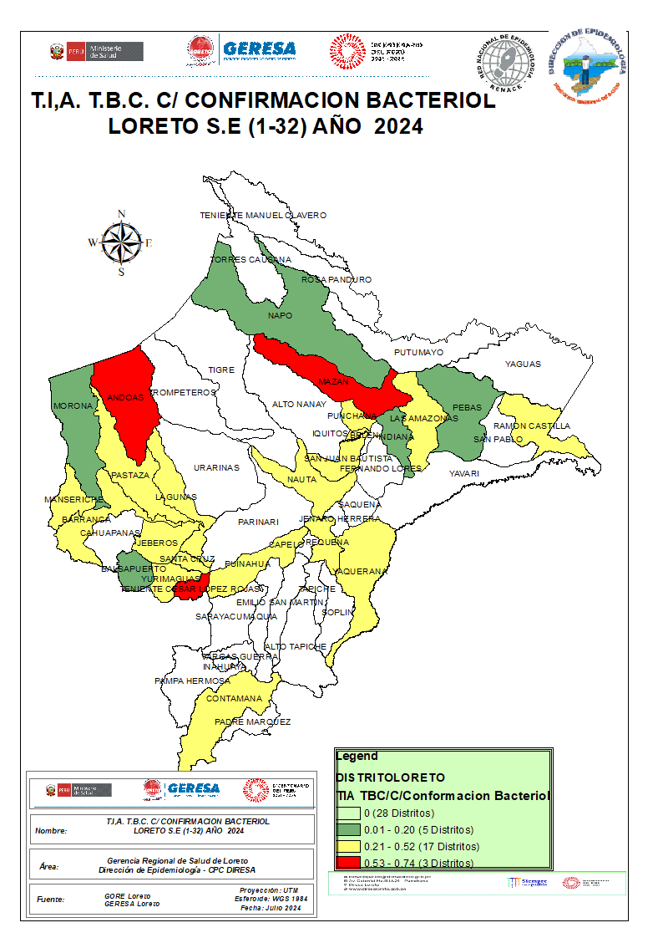
Casos de Tuberculosis por distritos y tipo de Diagnósticos. Región Loreto, Año 2024 (S.E. 01 – 32)
Hasta la SE 32, Se notificaron 586 casos de Tuberculosis, el 81.4% se concentran en los 7 distritos principalmente, San Juan Bautista, Belén, Iquitos, Yurimaguas y Punchana. La mayor cantidad de Tuberculosis, corresponden a TBC Pulmonar con confirmación Bacteriológica 329 (58.7%); TBC Pulmonar sin confirmación bacteriológica con 183 (31.2%) y TBC Extrapulmonar 50 (8.5%). Se reporta 30 fallecidos por este daño en 16 distritos, siendo San Juan con mayor mortalidad.

Slide 44
MUERTEs MATERNAs

Slide 45
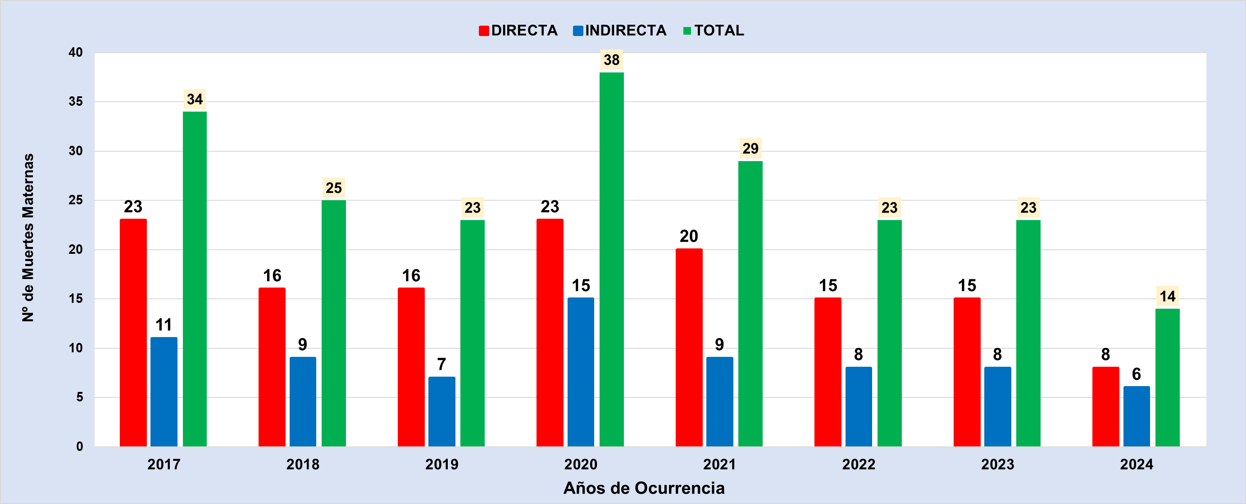
Número de Muertes Maternas según OCURRENCIAS y clasificación final (Directa, Indirecta)-Región Loreto. 2017 al 2024* (al 16 de Agosto).
Fuente: Dirección de Epidemiología. GERESA Loreto.
En el 2023 se han notificado 23 muertes maternas según OCURRENCIA, 15 (Directas), 8 (Indirectas).
En el 2024 Hasta el 16 de agosto, se han notificado 14 muertes maternas: (08 Directas y 06 Indirecta), todas OCURRIDAS en la Región Loreto,
Notes:
2

Slide 46
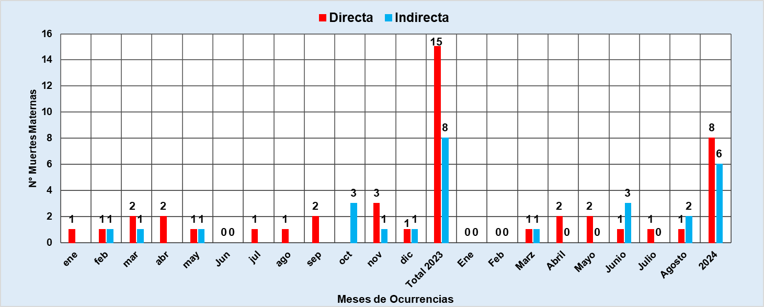
Número de Muertes Maternas Directas e Indirectas según meses, Ocurridas en la región Loreto. 2023-2024* (hasta el 16 de agosto).
12
14
2023
2024
Fuente: Dirección de Epidemiología. GERESA Loreto.
En el 2023, entre los meses de Enero a Agosto, se reportaron 12 muertes maternas, 9 (Directas) y 3 (Indirectas).
En el 2024 hasta el 16 de agosto, ocurrieron 14 muertes maternas: 08 Muertes Maternas Directas y 06 muertes maternas Indirectas. Se observa que, hasta el 16 de agosto 2024 ya se superó lo reportado hasta fines de agosto 2023 con 02 Muertes maternas.
Notes:
2

Slide 47
Número de Muertes Maternas( Directas, Indirectas e incidentales) según Provincias y distritos de Procedencias. Región Loreto. 2024* Hasta 16 de agosto.
Fuente: Dirección de Epidemiología. GERESA Loreto.

Slide 48
Número de Muertes Maternas( Directas, Indirectas ) según Lugar de Fallecimiento. Región Loreto. 2024* Hasta el 16 de agosto.
Fuente: Dirección de Epidemiología. GERESA Loreto.

Slide 49
Número de Muertes Maternas Directas e Indirectas según momentos y clasificación final, Ocurridas en la región Loreto. 2023 (SE1-SE52)-2024* (hasta el 16 de agosto).
2023
2024
Fuente: Dirección de Epidemiología. GERESA Loreto.
En el 2023, se notificaron 23 muertes maternas;( 15 Directas y 08 Indirectas). En el Embarazo (6 muertes), Parto (2 muertes) y Puerperio (15 muertes)
En el 2024 (hasta el 16 de agosto), se notificaron 14 muertes maternas: 08 muertes maternas directas: En el embarazo (1), parto (3) y puerperio (4). 06 muertes maternas Indirectas; (01 embarazo, 01 en el Parto y 4 en el puerperio).
Notes:
2

Slide 50
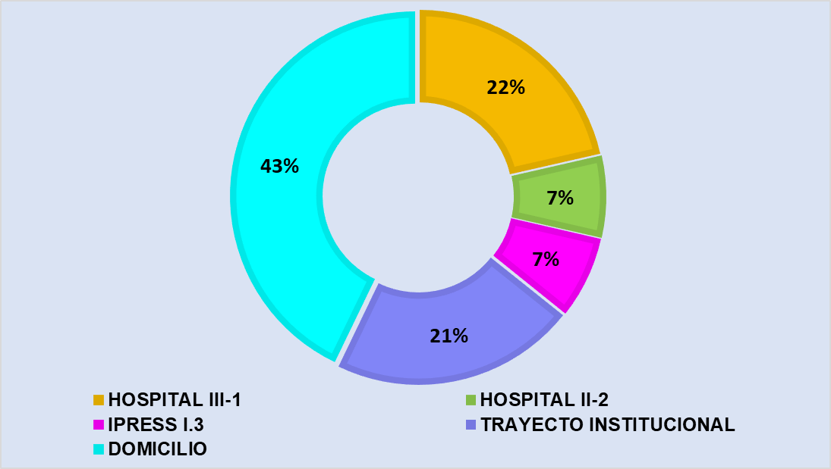
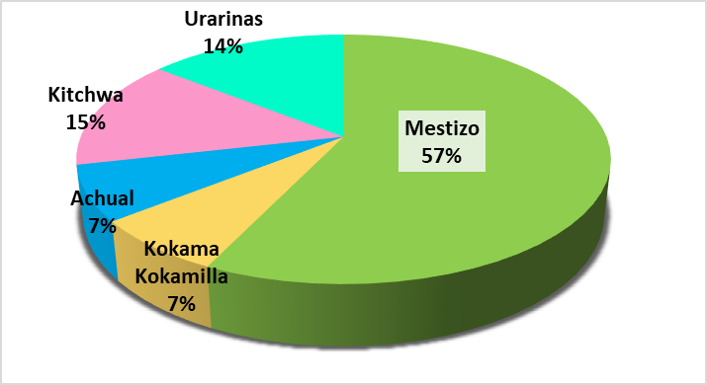
Número de Muertes Maternas Directas e Indirectas según lugar de ocurrencias. Región Loreto. 2024* (hasta el 16 de agosto).
Número de Muertes Maternas Directas e Indirectas según etnias. Región Loreto. 2024* (hasta el 16 de agosto).
Fuente: Dirección de Epidemiología. GERESA Loreto.
Fuente: Dirección de Epidemiología. GERESA Loreto.
En el 2024 (hasta el 16 de agosto), se notificaron 14 muertes maternas, el 43% ocurrieron en domicilio, el 22% ocurrieron en el Hospital Regional, 21% trayecto Institucional, y el 7% en el Hospital II-2 Yurimaguas, IPRESS I.3 Villa Trompeteros cada uno respectivamente.
En el 2024 (hasta el 16 de agosto), se notificaron 14 muertes maternas, (57%) son mestizos y 15% de la etnia Kitchwa, 14% Urarinas, y el 7% son Kocama Kocamilla, y Achual..
Notes:
2

Slide 51
Número de Muertes Maternas Directas e Indirectas según Edades y Etapas de vida, Ocurridas en la región Loreto. 2023 (SE1-SE52)-2024* (hasta el 16 de agosto).
Fuente: Dirección de Epidemiología. GERESA Loreto.
En el 2023, de 23 muertes maternas, 03 fueron en la etapa adolescente, 11 en la etapa joven y 09 en la etapa adulto.
En el 2024, de las 14 muertes maternas Directas e Indirectas; 2 ocurrieron en la etapa adolescente, (16 y 17 años) , 07 muertes maternas en la etapa joven (19, 22, 26, 28 y 29 años) y 05 muertes maternas en la etapa adulto de 35, 37, 40 años de edad).
Notes:
23

Slide 52
Número de Muertes Maternas Directas e Indirectas según Causas Básicas de fallecimiento, OCURRIDAS en la región Loreto. 2023 SE1-SE52)-2024*
(hasta el 16 de agosto).
2023
2024
Fuente: Dirección de Epidemiología. GERESA Loreto.
Fuente: Dirección de Epidemiología. GERESA Loreto.
En el 2023, de 23 muertes maternas, de las 15 muertes maternas directas, el mayor porcentaje son las causadas por hemorragias (47.8%). En las muertes Indirectas, son diversas las causas.
En el año 2024, de las 14 muertes maternas, las 08 causas Directas (57.1%): 06 causa genérica de hemorragias y 02 causa genérica de sepsis obstétricas. 06 causas Indirectas (42.9%): 02 por Insuficiencia respiratoria no especificada, 01 por Secuelas de Tuberculosis del SNC, 01 Bronquitis aguda, no especificada, 01 causa indirecta no especificada y 01 Por secuela de tuberculosis respiratoria.
Notes:
2

Slide 53

MUERTES FETALES Y NEONATALES

Slide 54
MORTALIDAD FETAL SEGÚN CAUSAS BÁSICAS. REGIÓN LORETO SE1-SE32 2024
FUENTE: DIRECCIÓN DE EPIDEMIOLOGÍA GERESA LORETO-SNVMFN

Slide 55
MORTALIDAD NEONATAL SEGÚN CAUSAS BÁSICAS. REGIÓN LORETO 2024 (SE1.SE32)
FUENTE: DIRECCIÓN DE EPIDEMIOLOGÍA GERESA LORETO-SNVMFN

Slide 56
IRAS

Slide 57
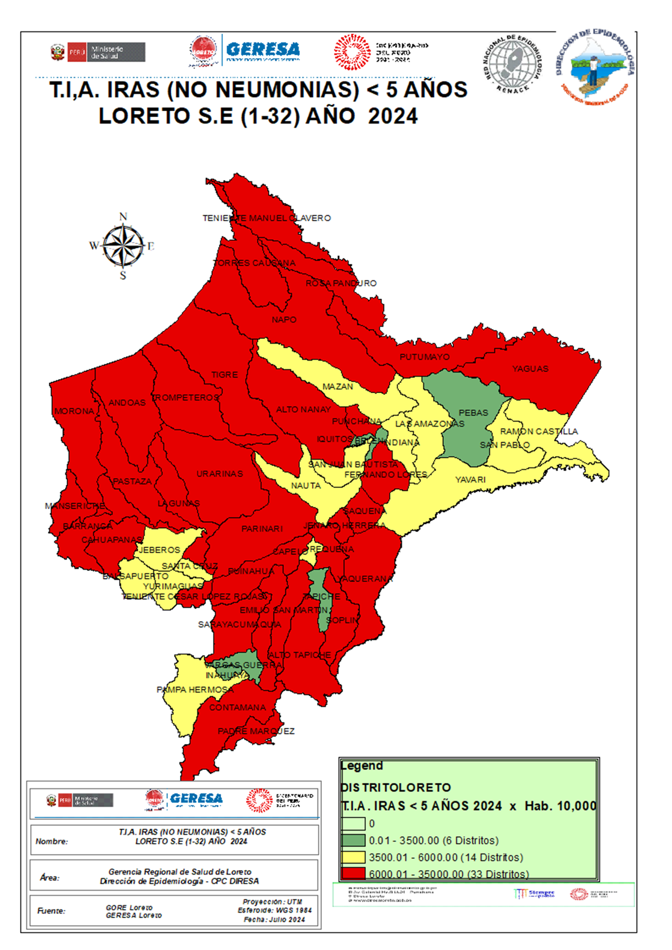
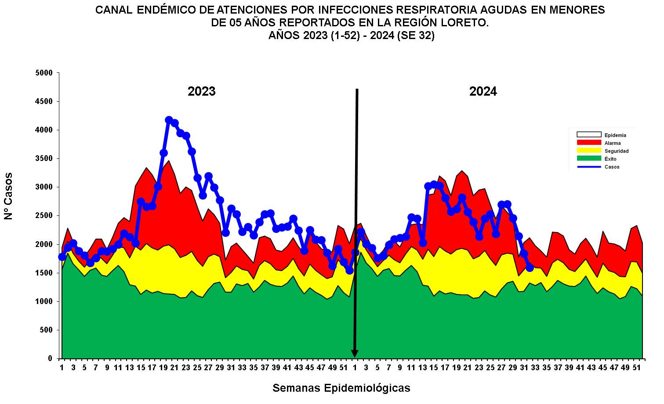
Infecciones Respiratorias Agudas No Neumonías en menores de 5 años,
Región Loreto. (S.E. 1 - 52 - 2023) y (S.E. 01 -32 - 2024).
Fuente: Base de datos del Noti Web de la Dirección de Epidemiología- GERESA Loreto
Hasta la S.E. 32-2024, se han reportado 74540 episodios de IRA no neumonías en niños < 5 años: 3810 (5.11%) en niños menores de 2 meses; 21047 (28.24%) en niños de 2 a 11 meses, 49683 (66.65%) en niños de 1 a 4 años. Según el Canal Endémico, en el año 2023 los casos de IRAS-No Neumonía se han ubicado en su mayoría en la zona de EPIDEMIA, En el 2024 la curva de casos se mantiene en la mayoría de semanas en zona de ALARMA, el mapa de riesgo ubica a 33 distritos en alto riesgo y 14 distritos en mediano.

Slide 58
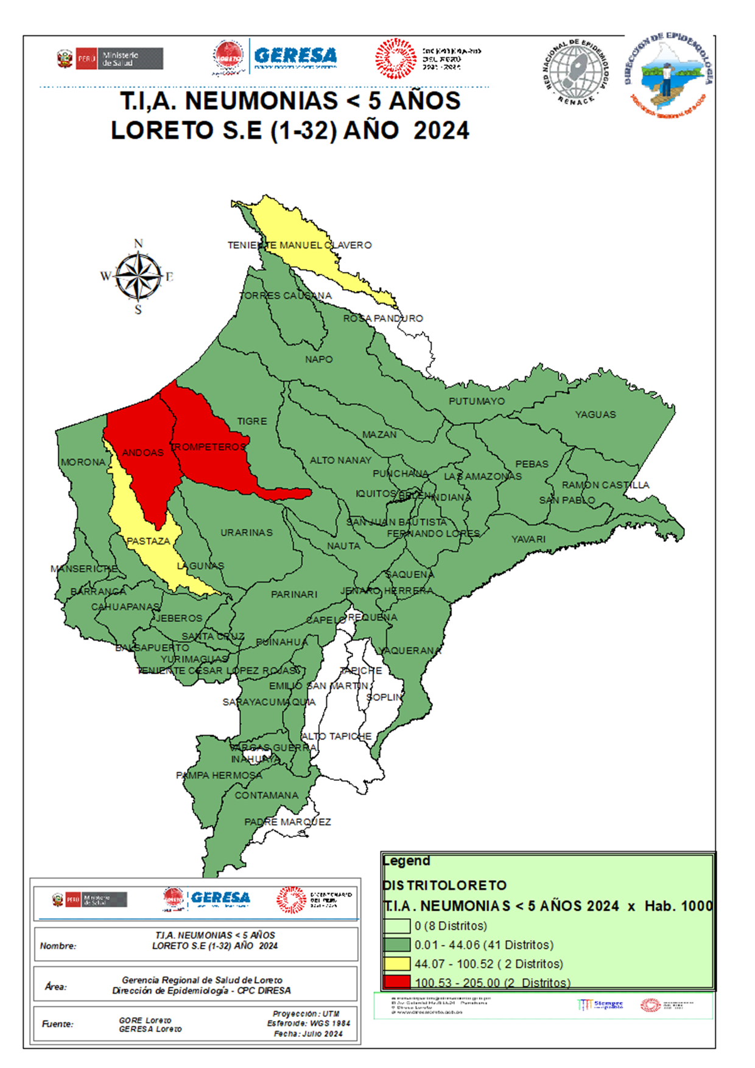
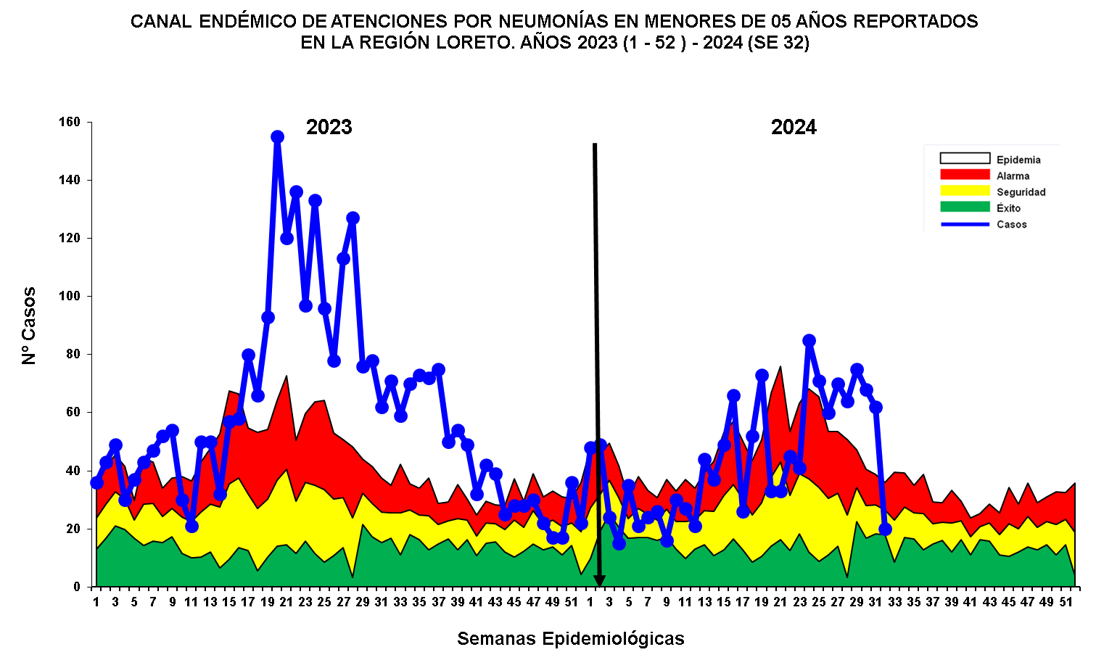
Neumonías en menores de 5 años, Región Loreto,
(S.E. 1 - 52 - 2023) y (S.E. 01 –32- 2024).
Fuente: Base de datos del Noti Web de la Dirección de Epidemiología- GERESA Loreto
En la S.E. 32-2024, se han registrado 1 410 episodios total de Neumonía; 1 108 (78,6%) son episodios de Neumonía y 302 (21.4%) son episodios de Neumonía Grave. Según el Canal Endémico, durante el año 2023 los casos de Neumonía se ubicaron en la mayoría de las semanas en zona de EPIDEMIA. Hasta la SE 32-2024 los casos se mantienen en su mayoría en zona de Alarma y Epidemia, ubicándose en las últimas 6 semanas en zona de EPIDEMIA. Según el mapa de riesgo 02 distritos se ubican como de alto riesgo (Andoas y Trompeteros).
Defunciones: Hasta la presente semana, se han reportado 24 defunciones: 13 extrahospitalarias y 11 Intrahospitalaria.

Slide 59
Defunciones por Neumonías en menores de 5 años, Región Loreto,
(S.E. 1 - 52 - 2023) y (S.E. 01 – 32- 2024).
Fuente: Base de datos del Noti Web de la Dirección de Epidemiología- GERESA Loreto
Hasta la SE 32-2024, se han notificado 24 muertes por neumonías en niños menores de 5 años, 11 intrahospitalarias y 13 extrahospitalarias. El distrito que reporta la mayor mortalidad es Andoas con 5 muertes, seguido de San Pablo con 3 muertes.

Slide 60
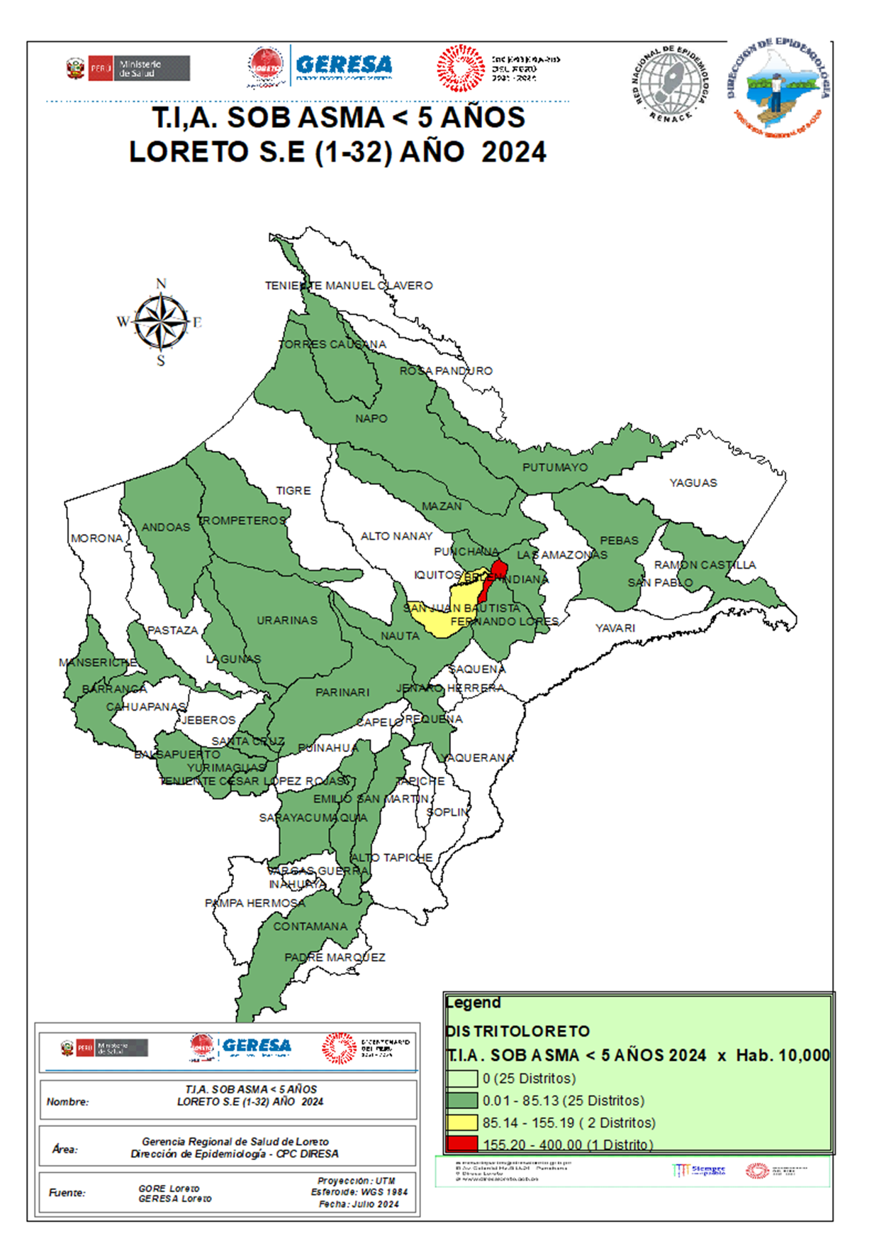
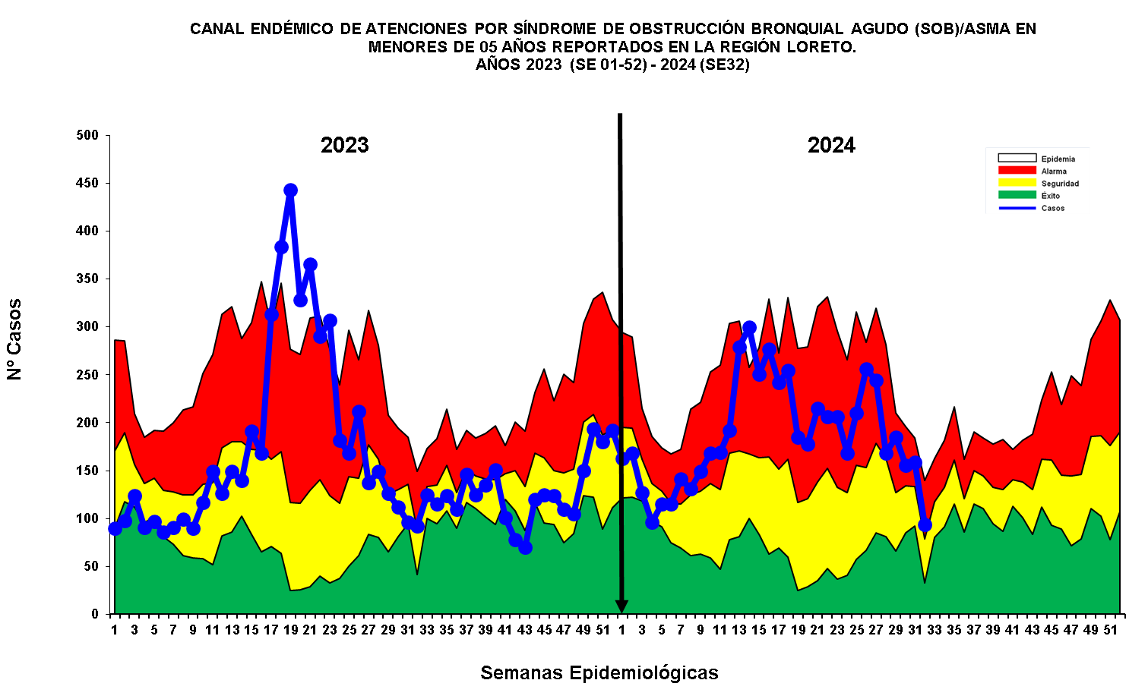
SOB-ASMA en menores de 5 años, Región Loreto
(S.E. 1 – 52 - 2023) y (S.E. 32 - 2024).
Fuente: Base de datos del Noti Web de la Dirección de Epidemiología- GERESA Loreto
Hasta la S.E. 32-2024, se han notificado 5 968 casos de Síndrome de Obstrucción Bronquial/ASMA en menores de 5 años; 1457 (24.4%) episodios en niños menores de 2 años y 4511 (75.6%) en niños de 2 a 4 años: Desde el año 2023 hasta la presente semana 3 -2024 los casos se ubican en zona de ALARMA, según el mapa de riesgo 01 distrito se encuentra en alto riesgo (Distrito de Indiana), 02 distritos mediano riesgo (San Juan Bautista y Belén) y 25 de bajo riesgo.

Slide 61
EDAS

Slide 62
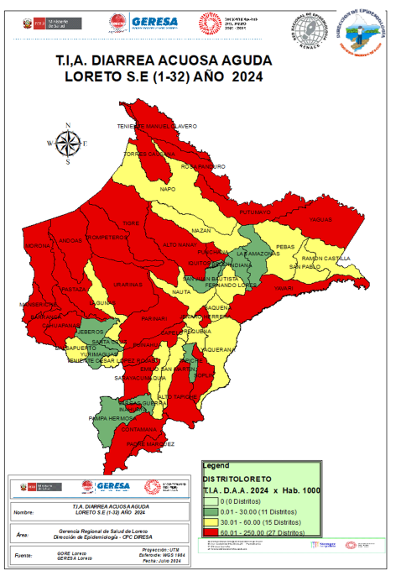
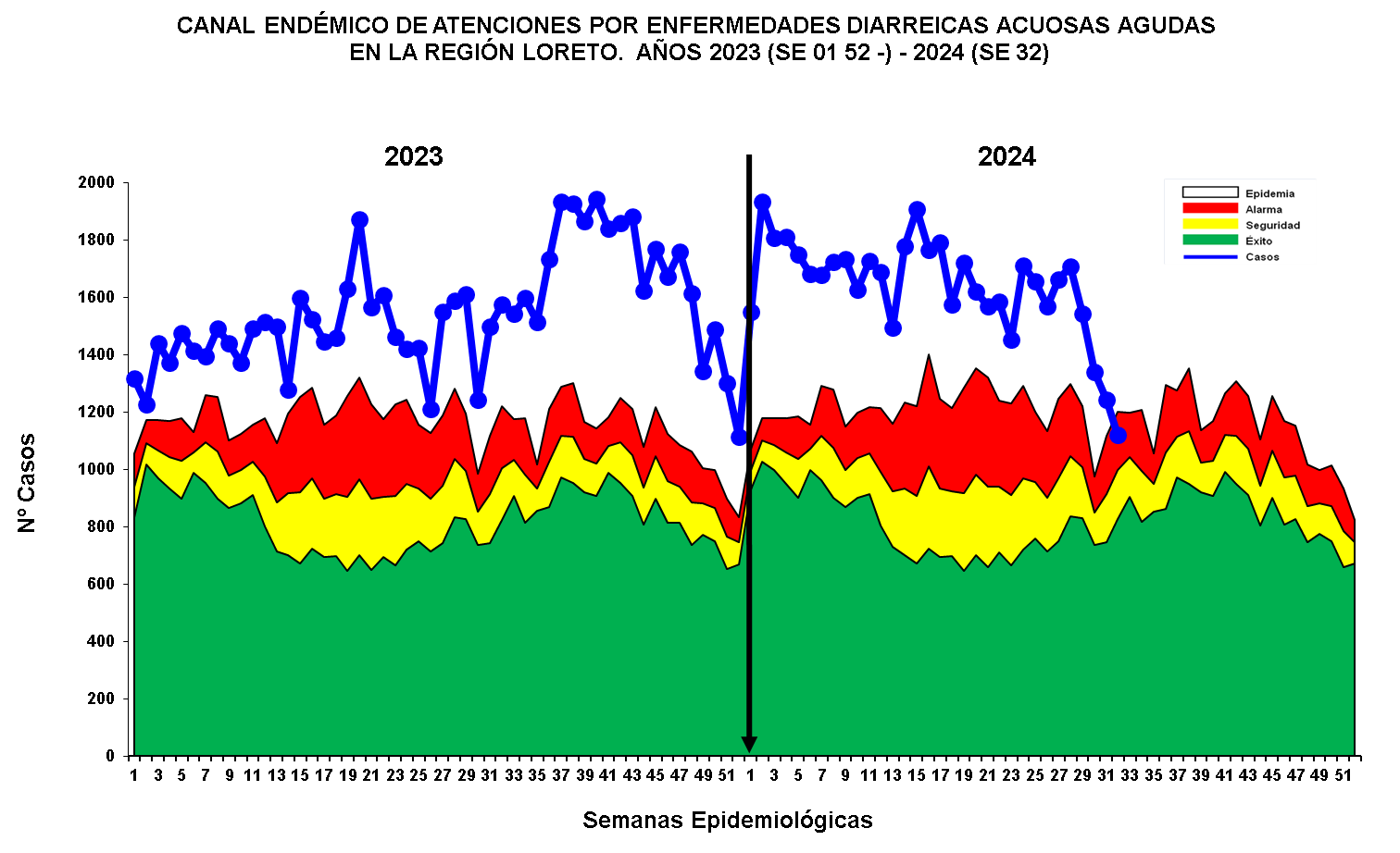
Enfermedades Diarreicas Agudas Acuosas, Región Loreto,
(S.E. 1 – 52 - 2023) y (S.E. 01 – 32 - 2024)
Fuente: Base de datos del Noti Web de la Dirección de Epidemiología- GERESA Loreto
Hasta la S.E. 32-2024 se reportaron 52516 atenciones por EDA´s Acuosas en la región Loreto: 5533 (10.54%) atenciones en menores de 01 año, 17046 (32.46%) atenciones de 01 a 04 años, y atenciones mayores de 5 años, 29937 atenciones (57%). La curva de los casos de EDA Acuosa en los años 2023 y 2024 se mantiene todas las semanas en zona de EPIDEMIA. El mapa de riesgo nos muestra 27 distritos en alto riesgo.
Se reporta 12 fallecidos de EDA Acuosa, 05 procedentes del distrito de Andoas, 01 del distrito de Morona y 01 de Pastaza todos de la provincia del Datem del Marañón, 04 del distrito de Lagunas de la provincia de Alto Amazonas y 01 del distrito de Punchana.

Slide 63
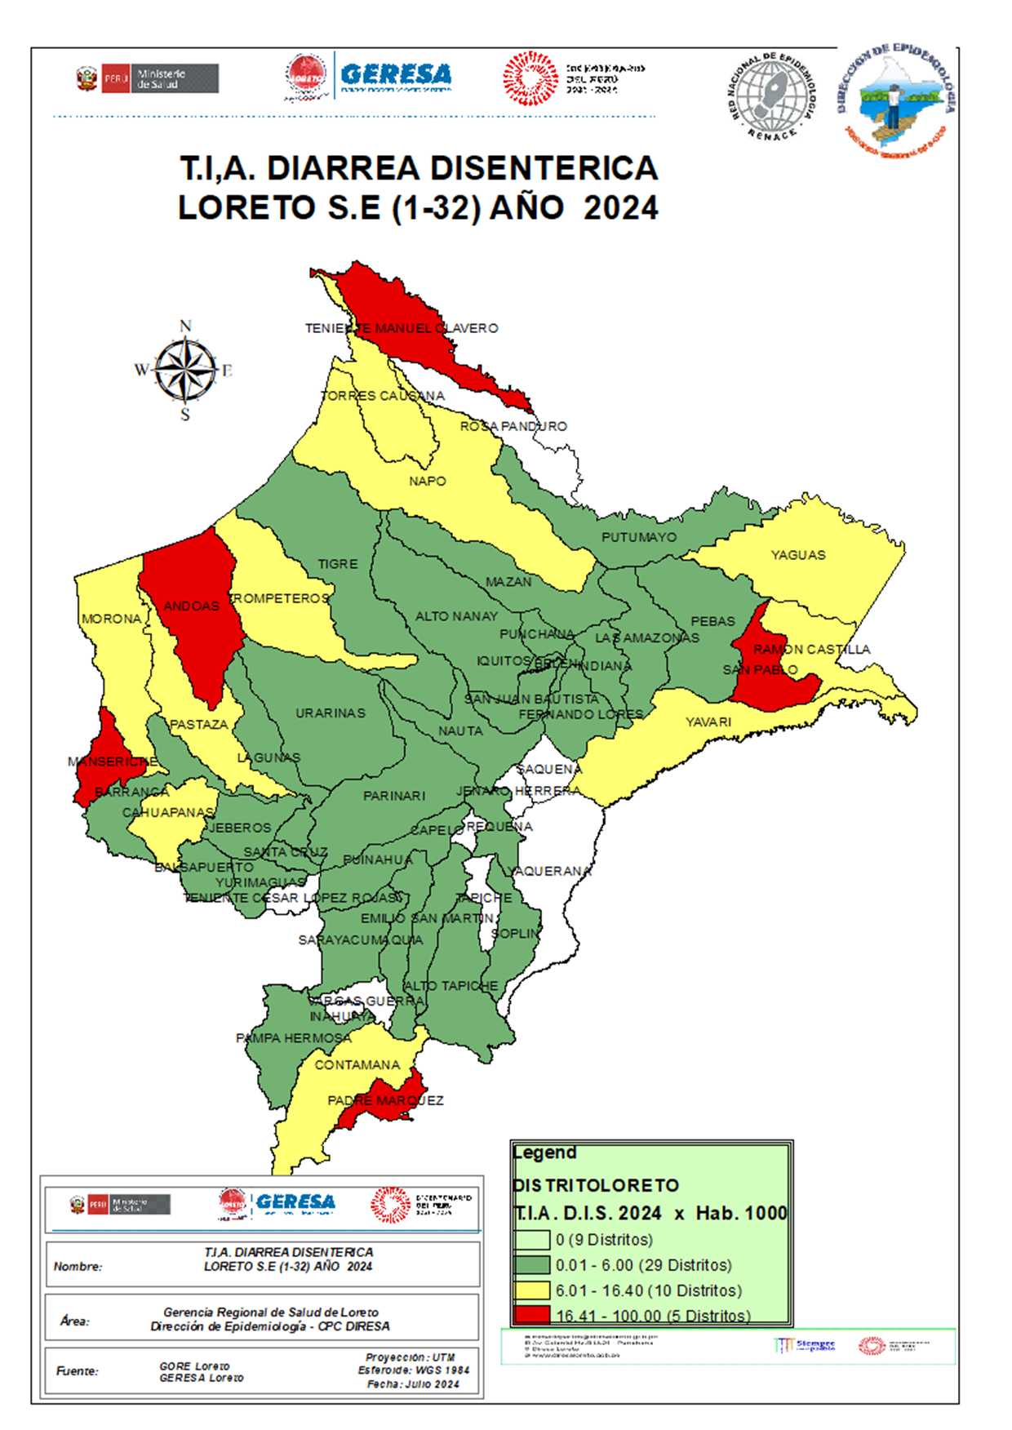
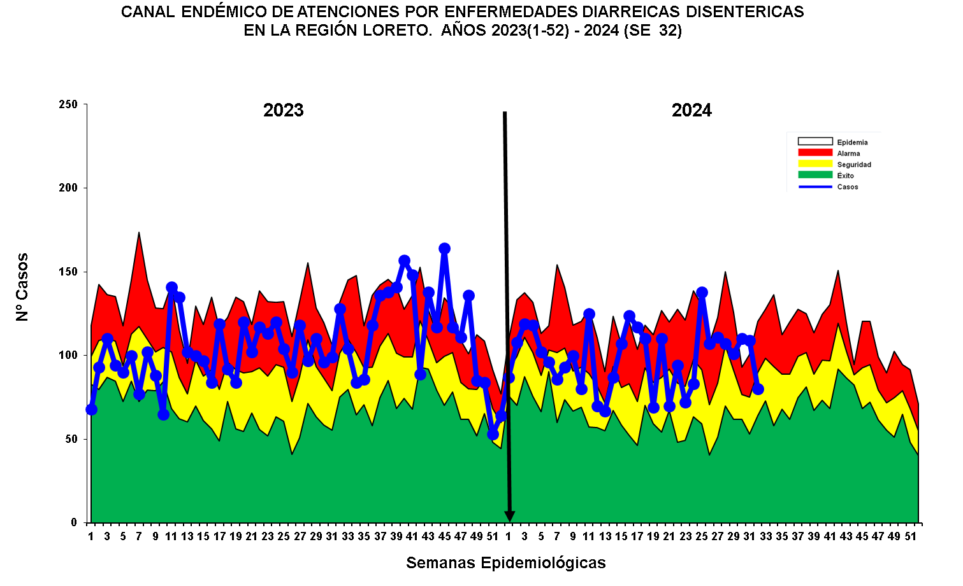
Enfermedades Diarreicas Disentéricas, Región Loreto,
(S.E. 1 – 52 - 2023) y (S.E. 01 – 32 - 2024)
Fuente: Base de datos del Noti Web de la Dirección de Epidemiología- GERESA Loreto
Hasta la S.E. 32-2024, se han notificado 3157 atenciones por Diarrea Disentérica, de los cuales 292 (9.24%) atenciones corresponde a <1 año, 1009 (32.96%) atenciones de 1 a 4 años, 1856 atenciones de 5 años a más (58.78%). Según el Canal Endémico, en el año 2023 y 2024, los casos se ubicaron mayormente en ZONA DE SEGURIDAD Y ZONA DE ALARMA.
Según el mapa de riesgo 05 distritos se encuentra en alto riesgo (Manseriche, Teniente Manuel Clavero, Padre Márquez, Andoas y San Pablo; ), 10 distritos en mediano riesgo y 29 distritos se encuentran como distritos de bajo riesgo. Se reporta 03 fallecidos de EDA Disentérica, 01 procedente de lagunas ,01 de distrito de jeberos Provincia de Alto Amazonas y 1 del distrito Andoas, provincia Datem del Marañón, los 03 fallecidos son menores de 5 años.

Slide 64
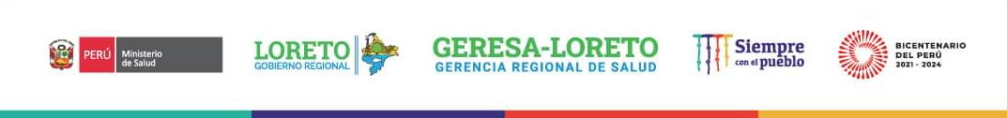

DITE
GRACIAS…
GERESA LORETO

